Slide 1
ZŁOTA POLSKA JESIEŃ.
Wychowawczyni Joanna Pietkiewicz z klasą IIIb na lekcji edukacji wczesnoszkolnej – Dlaczego drzewa jesienią gubią liście?

Slide 2
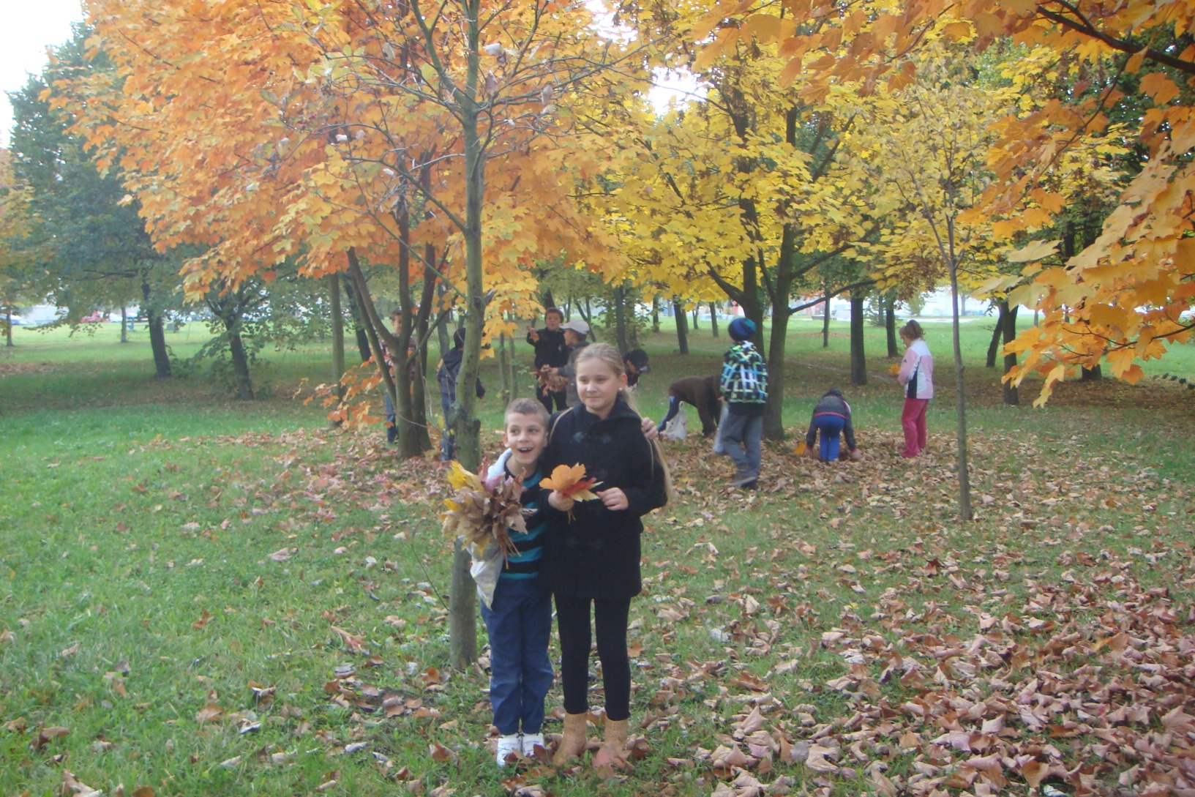
Zuzia i Jakub z bukietami.

Slide 3
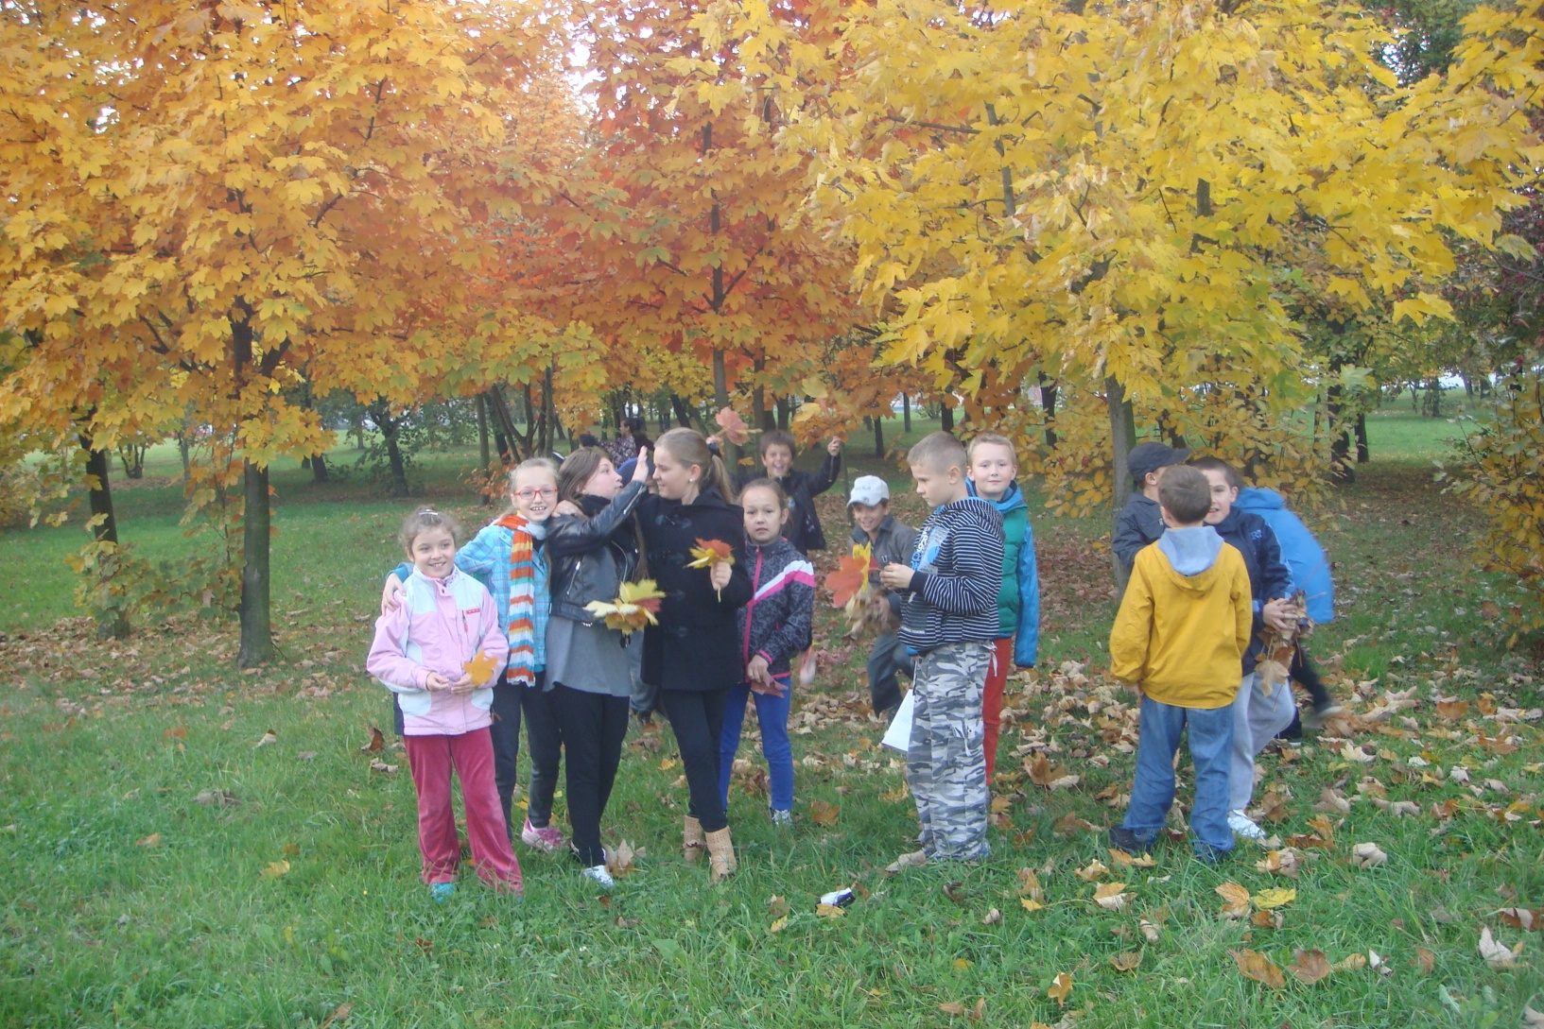
SZUKAMY ODPOWIEDZI NA PYTANIE: DLACZEGO DRZEWA GUBIĄ LIŚCIE?

Slide 4
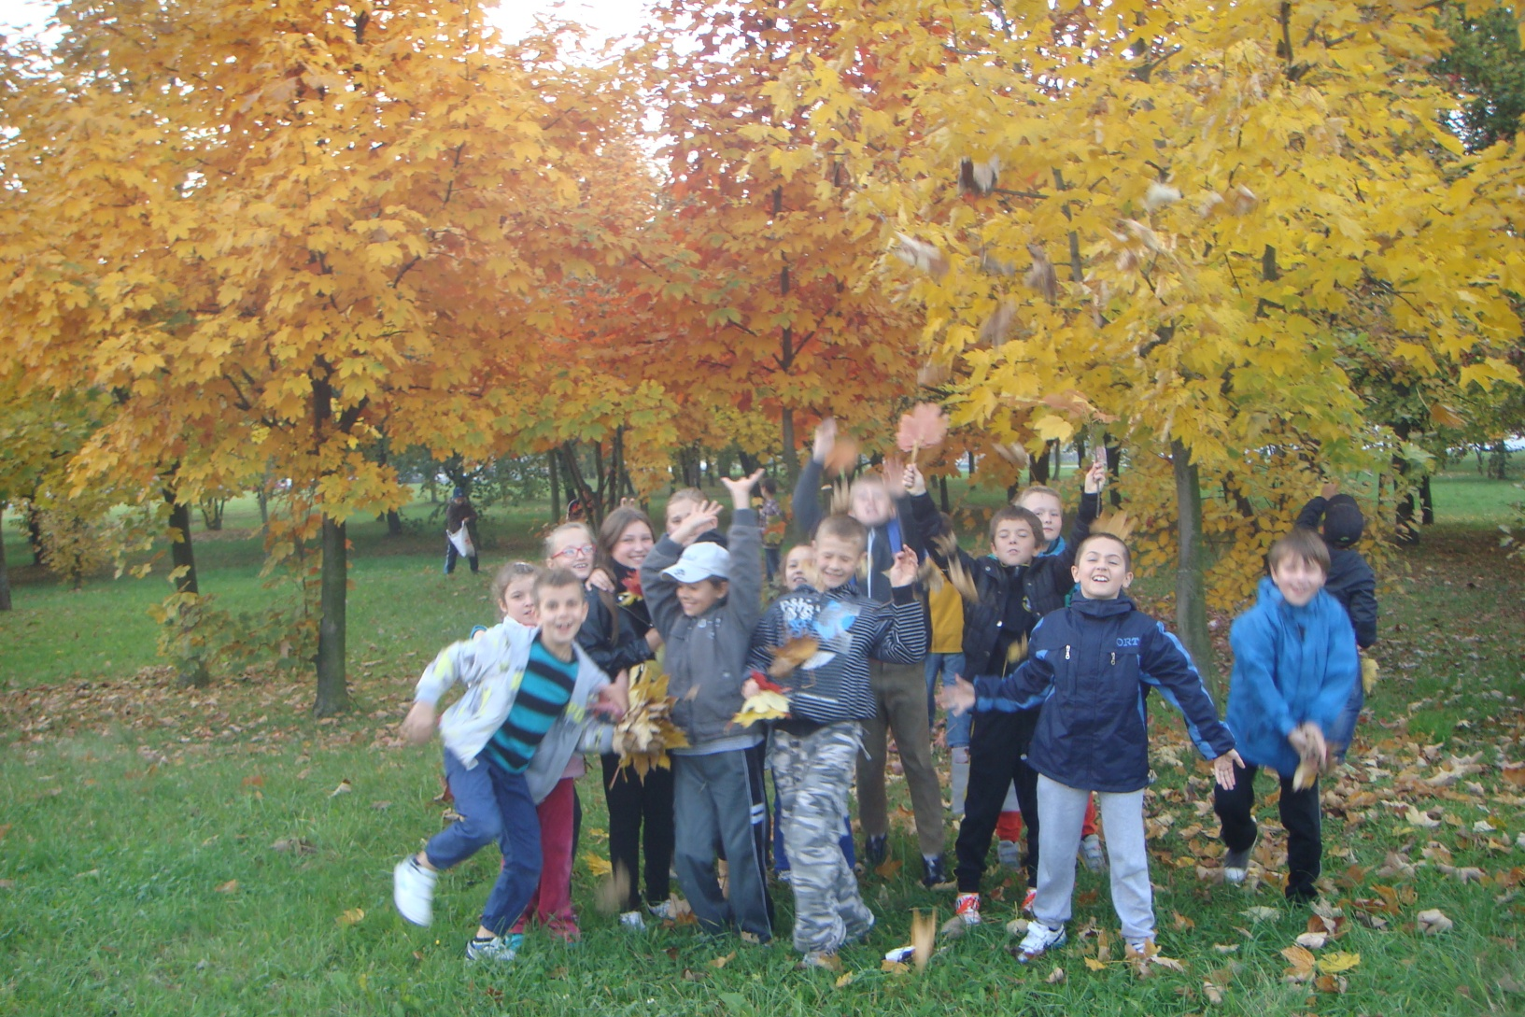
Jesień to najbardziej kolorowa pora roku!

Slide 5
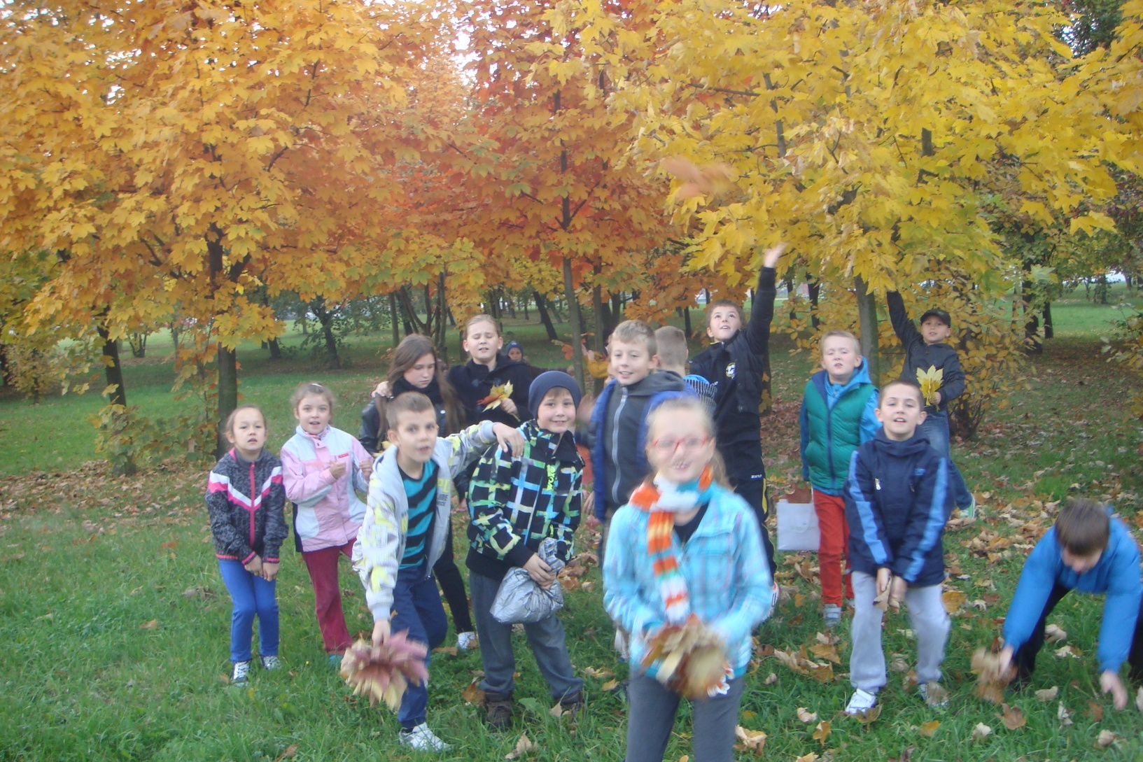
Cudownie liście tańczą na wietrze!

Slide 6
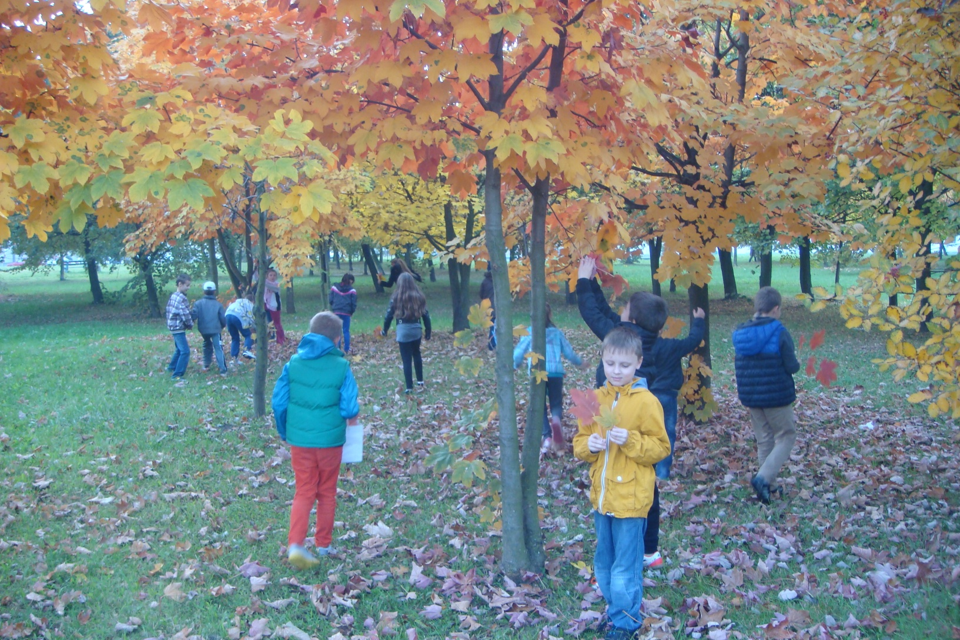
Szukamy śladów jesieni.

Slide 7
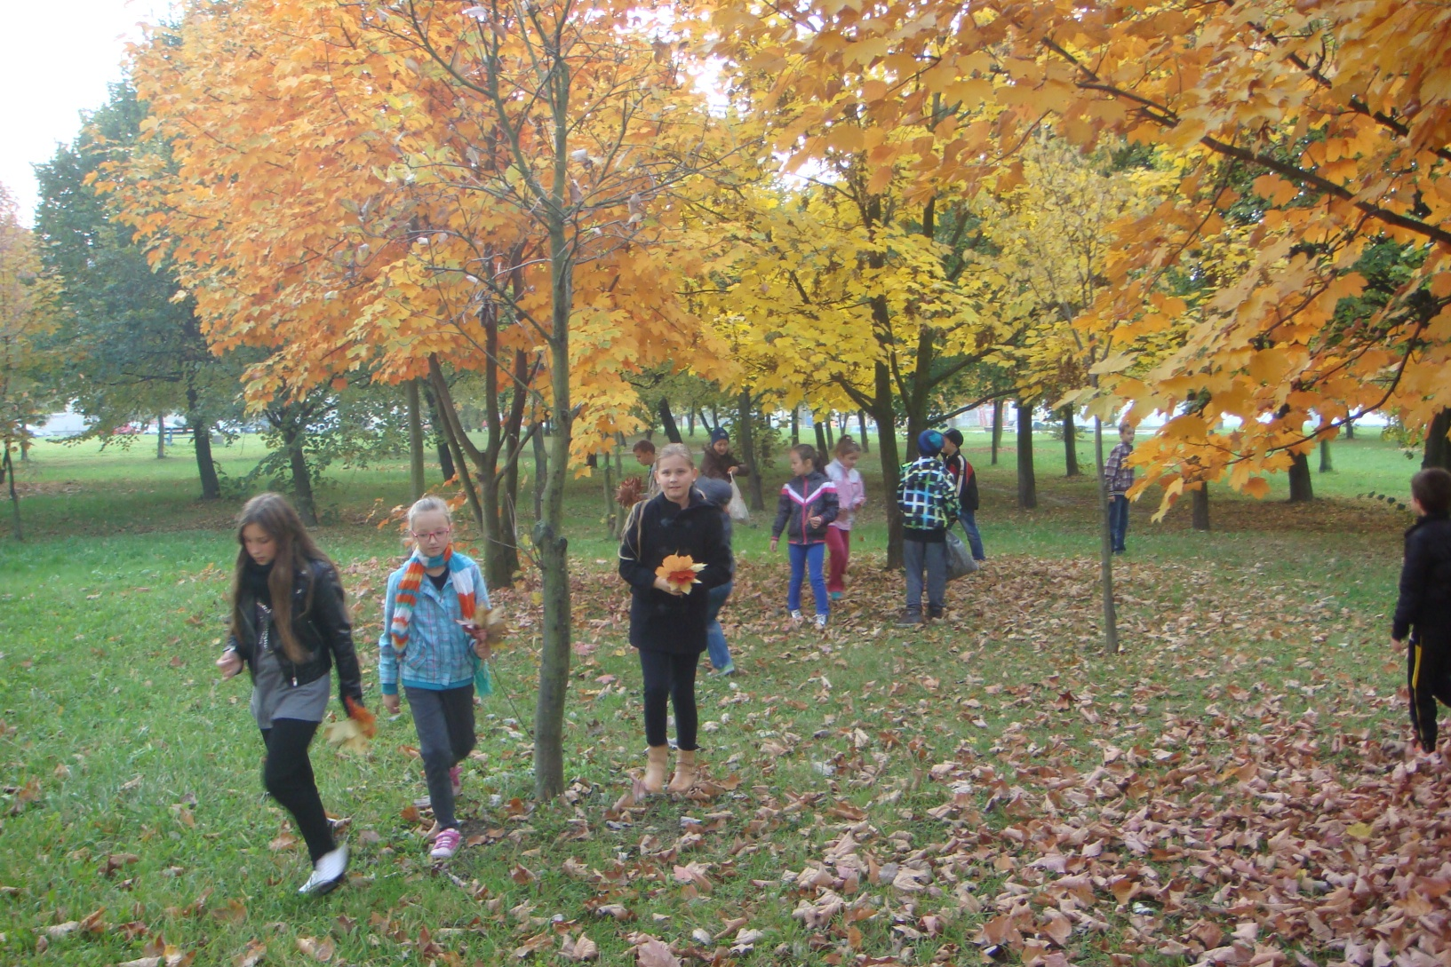
Piękne jesienne bukiety.

Slide 8
Kto ma piękniejszy bukiet?

Slide 9
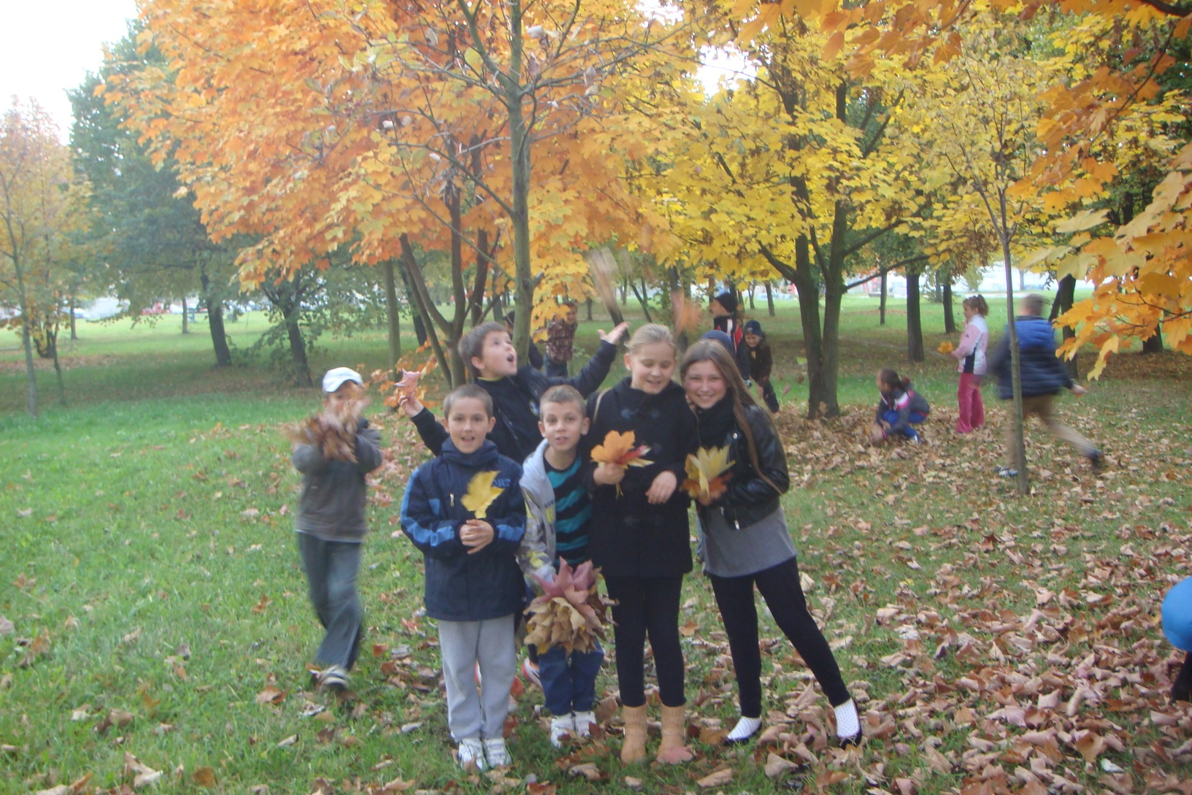
Cudownie jest rzucać się kolorowymi jesiennymi liśćmi!

Slide 10
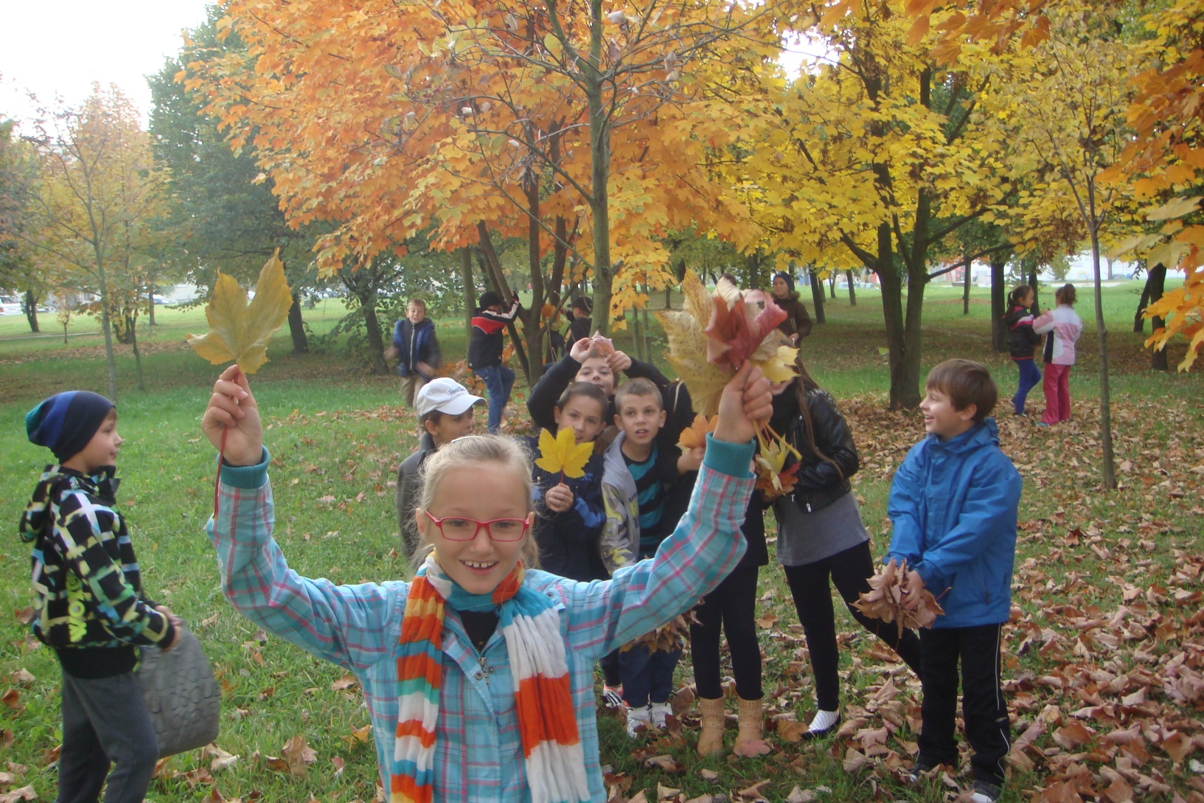
Ja mam najpiękniejsze liście!

Slide 11
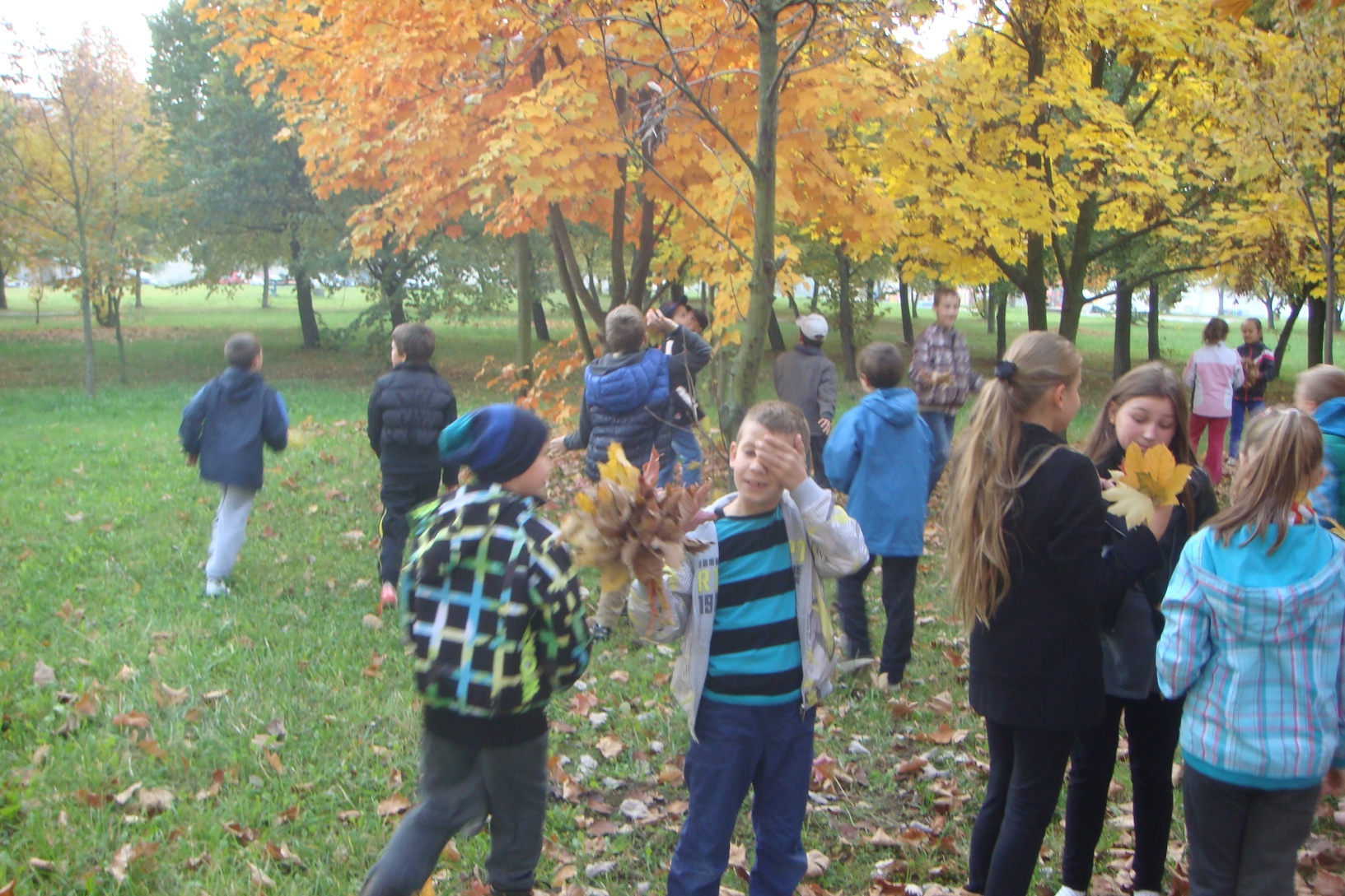
Ach to najlepsza lekcja….!

Slide 12
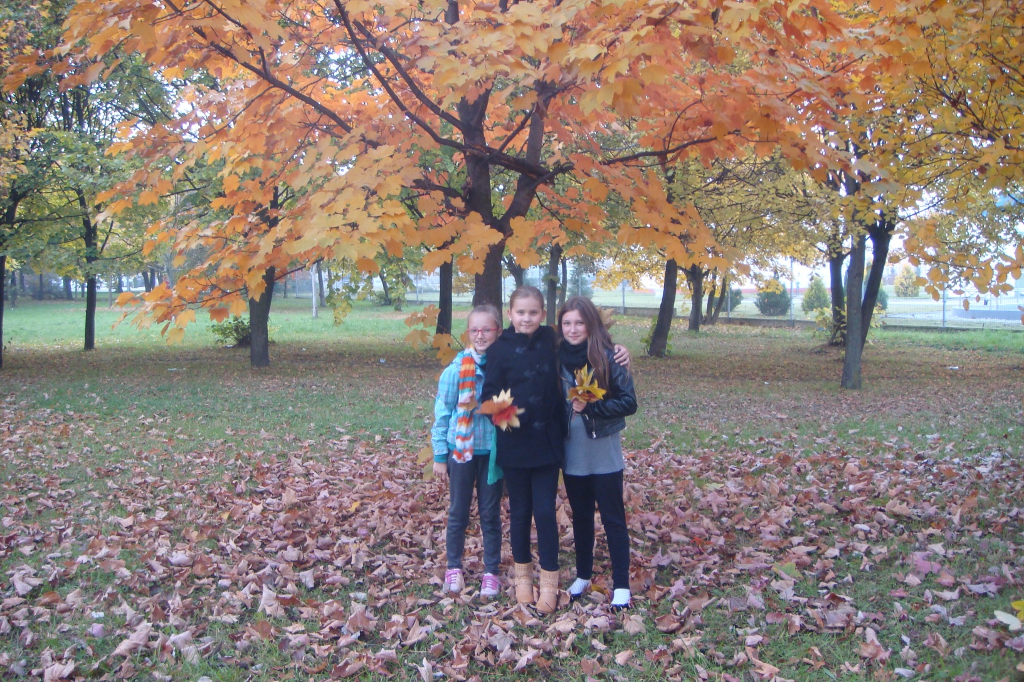
Najlepiej jest wśród przyjaciół!

Slide 13
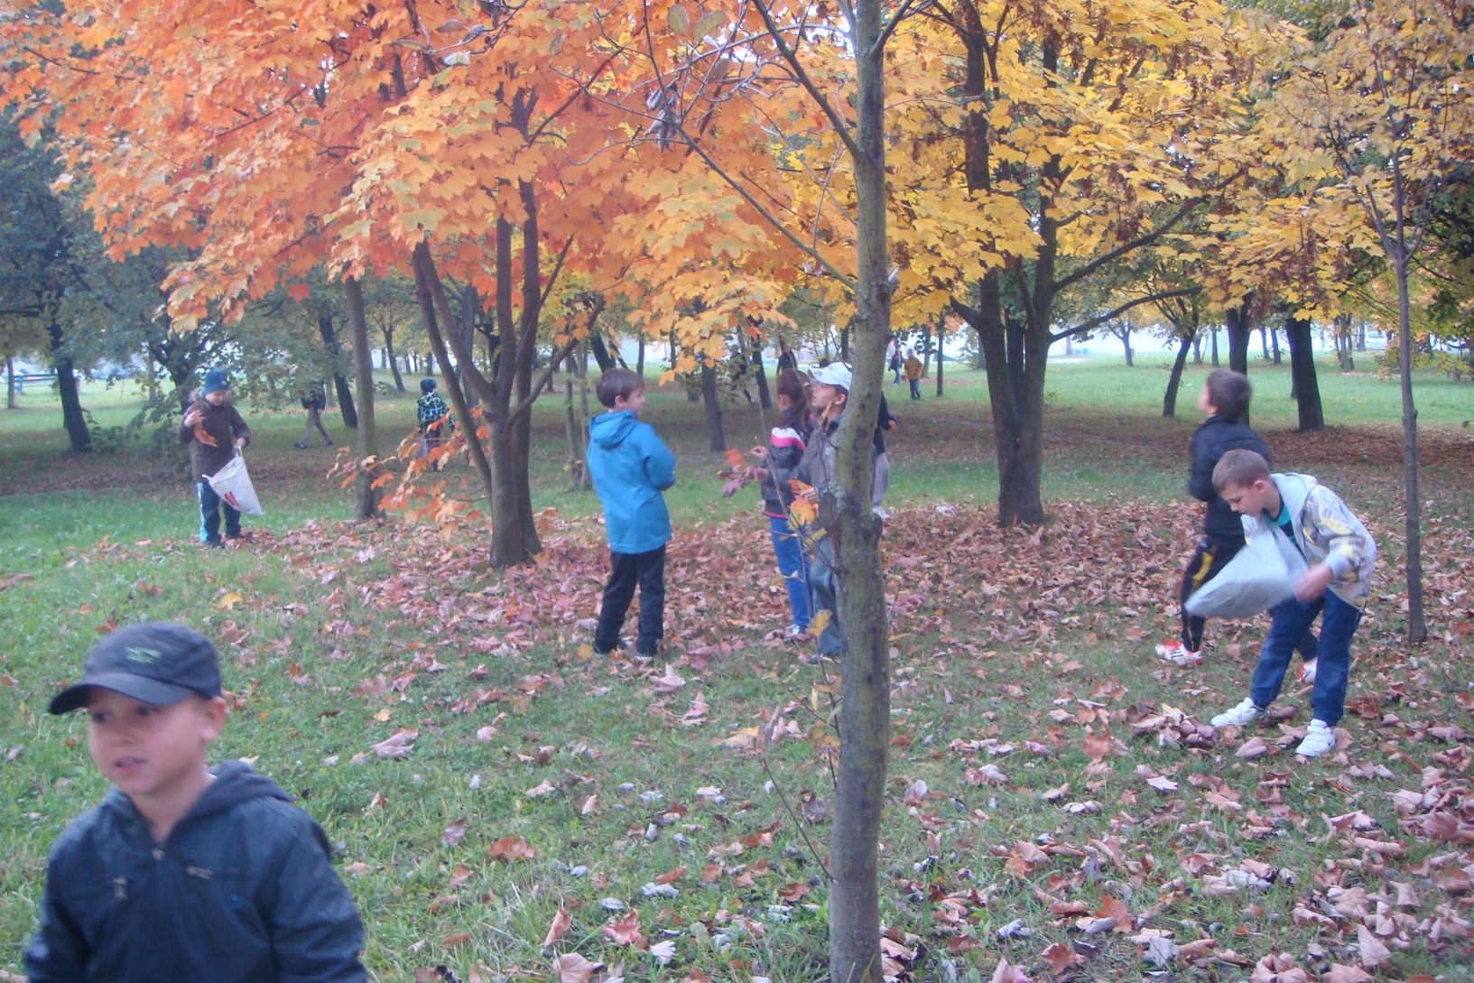
Zbieramy liście!

Slide 14
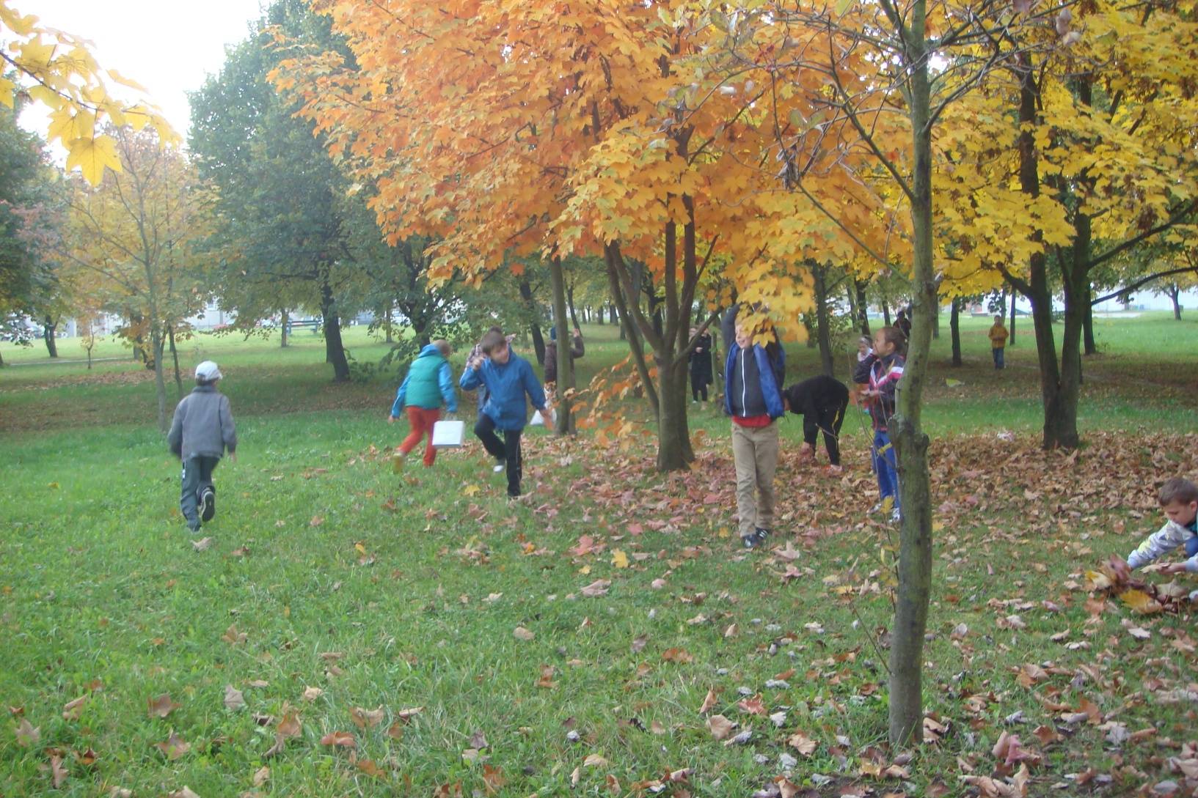
Jak fajnie jest biegać wśród liści!

Slide 15
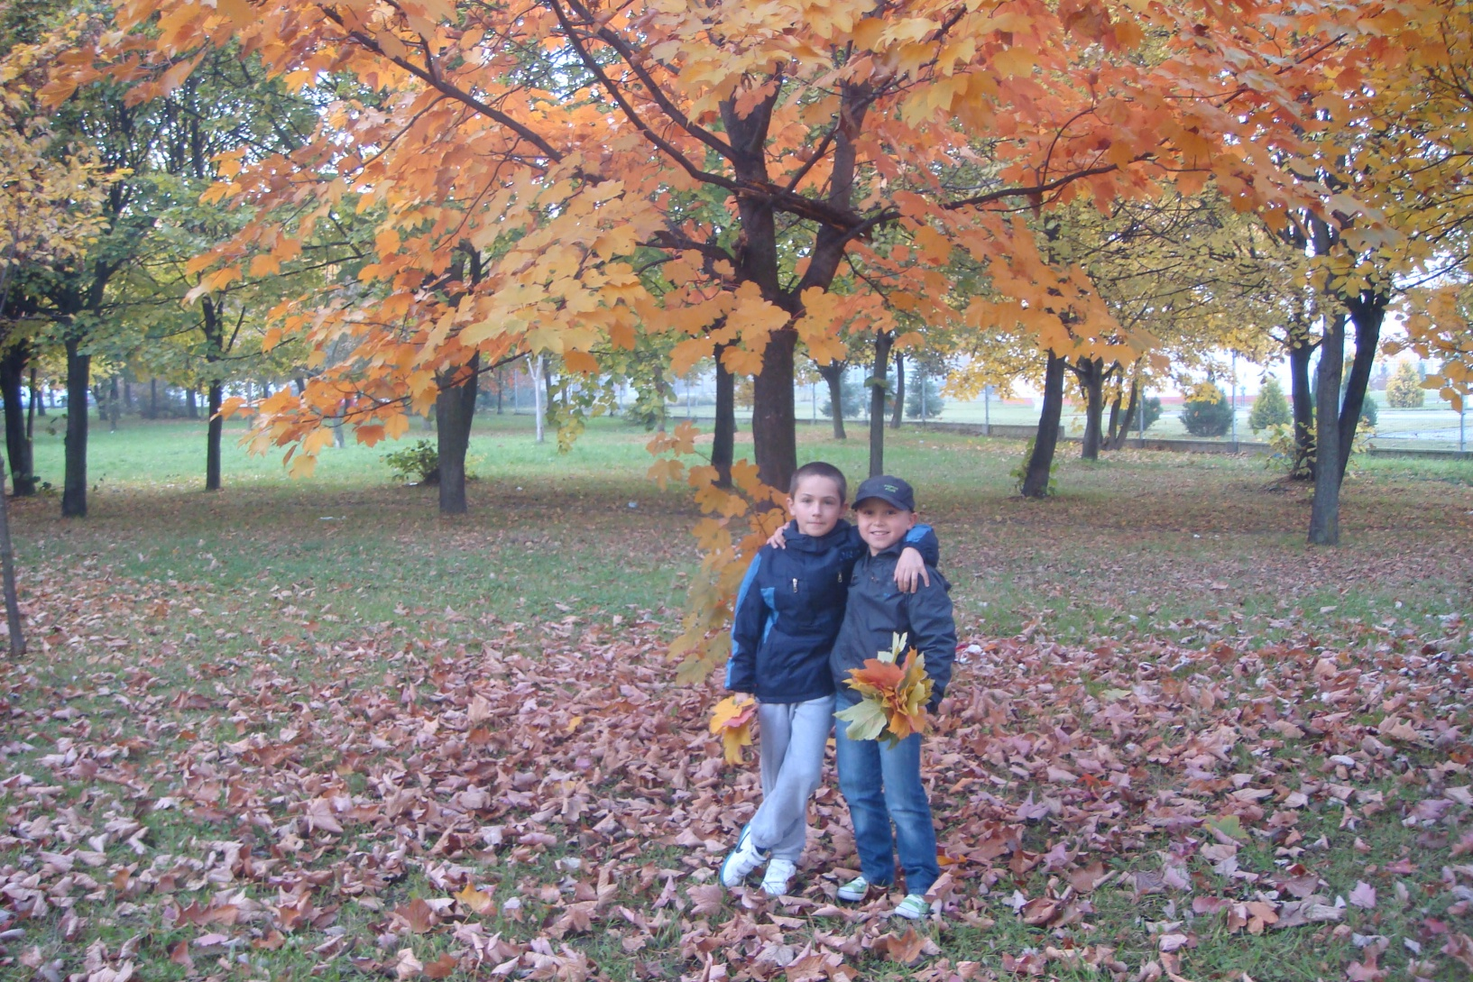
Przyjaźń.

Slide 16
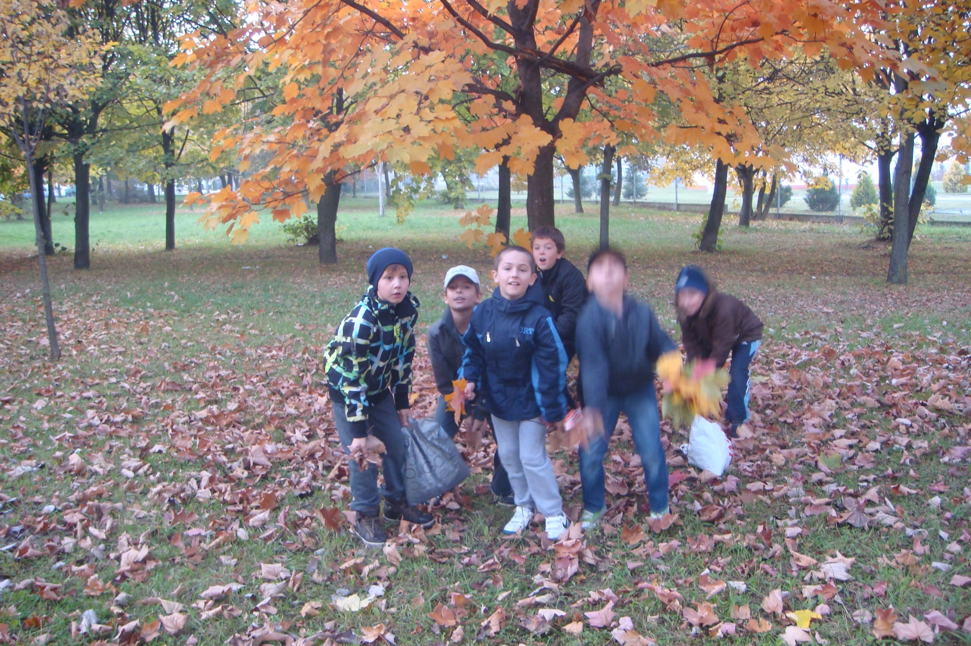
Rzucamy liście!

Slide 17
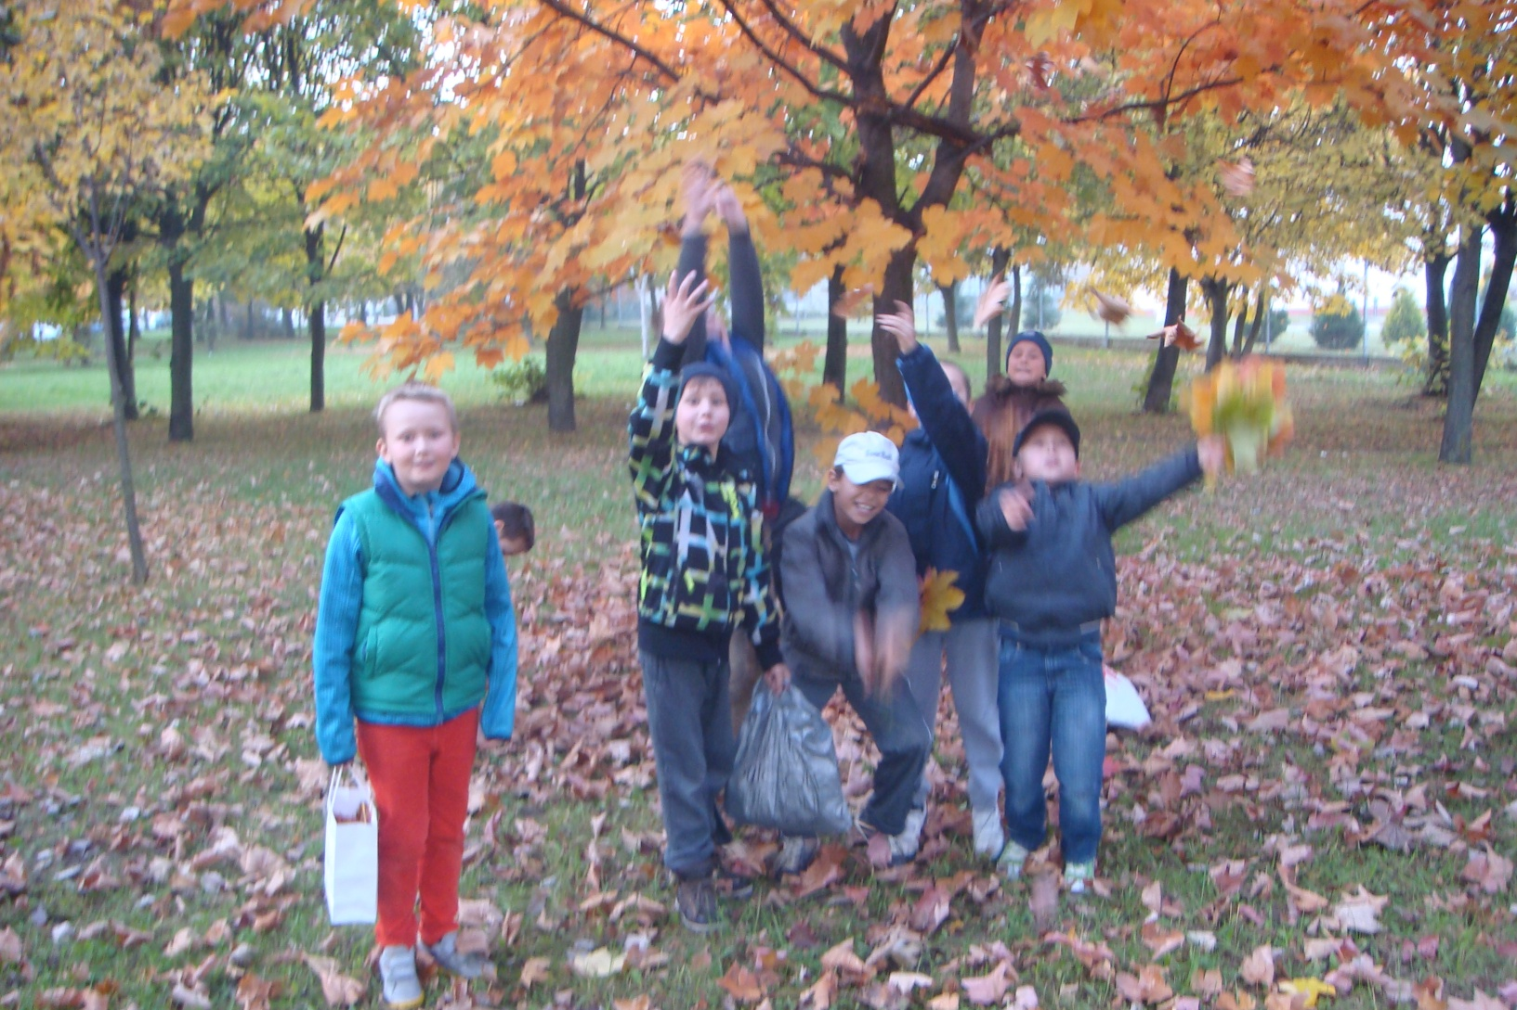
Kto wyżej rzuci liście?

Slide 18
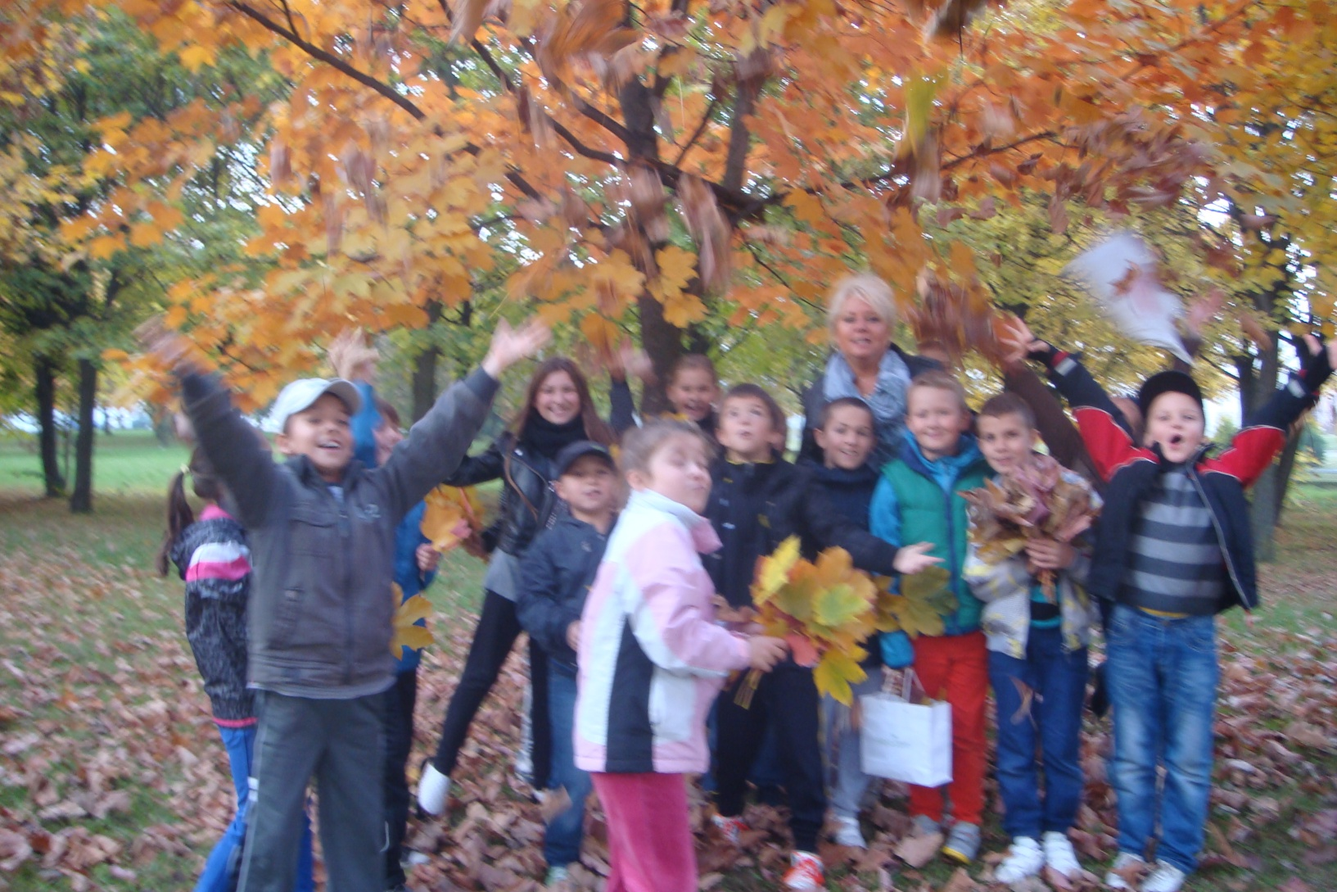
To jest klasa!!!!!

Slide 19
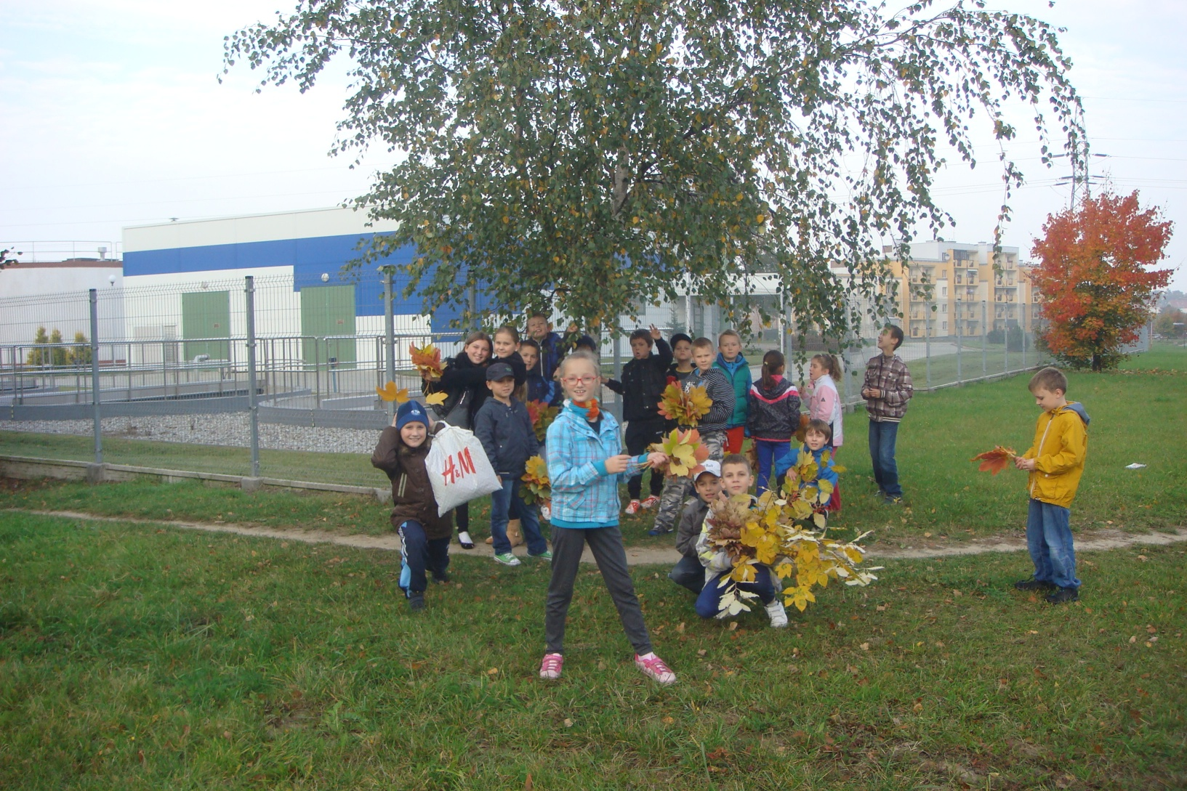
Najstarsze drzewo w lesie – brzoza, bo od najmłodszych lat już jest siwa!!!!

Slide 20
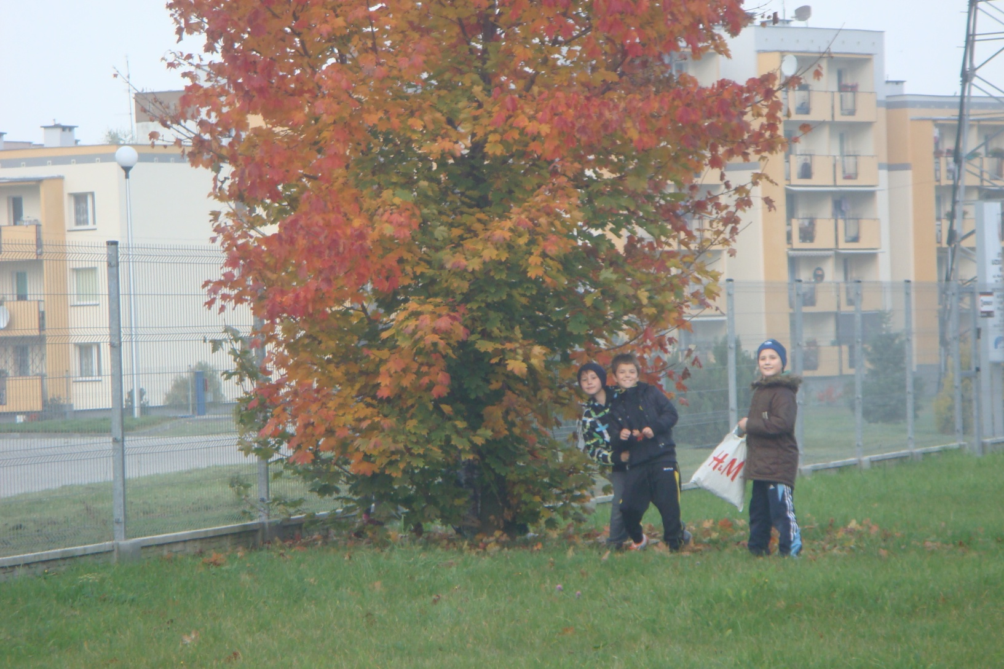
Czerwony klon!

Slide 21
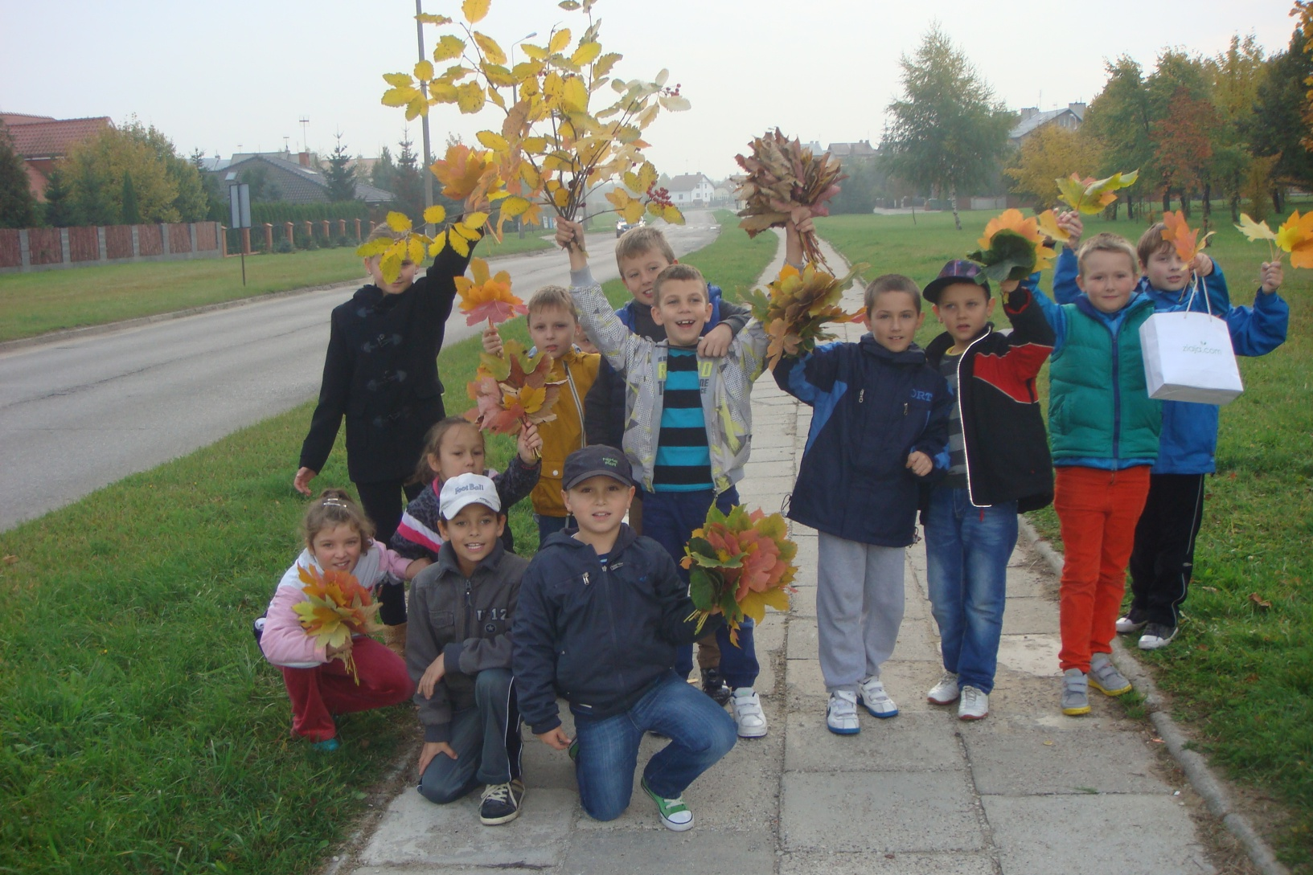
Dary jesieni!

Slide 22
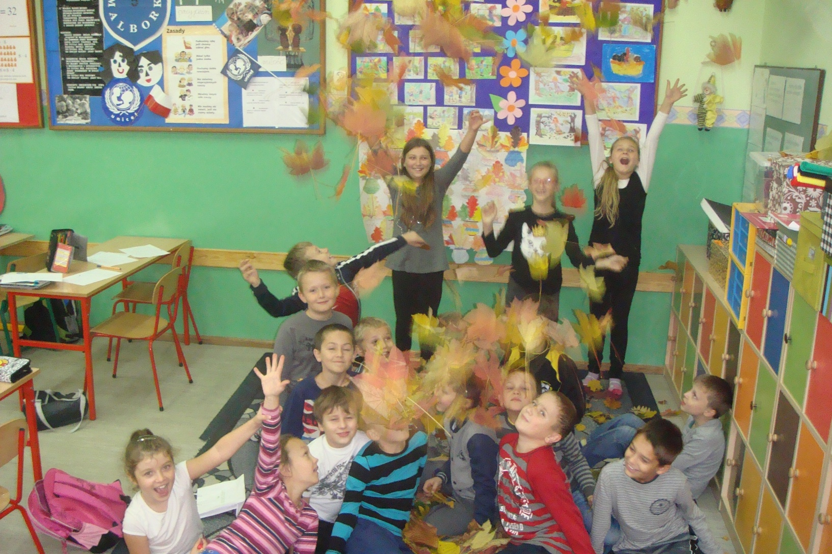
Jesień zawitała do naszej klasy!!!

Slide 23
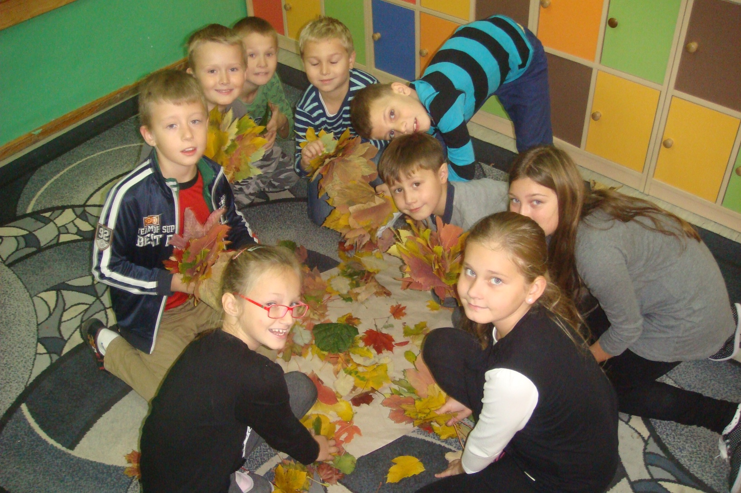
Zapach jesiennych liści.

Slide 24
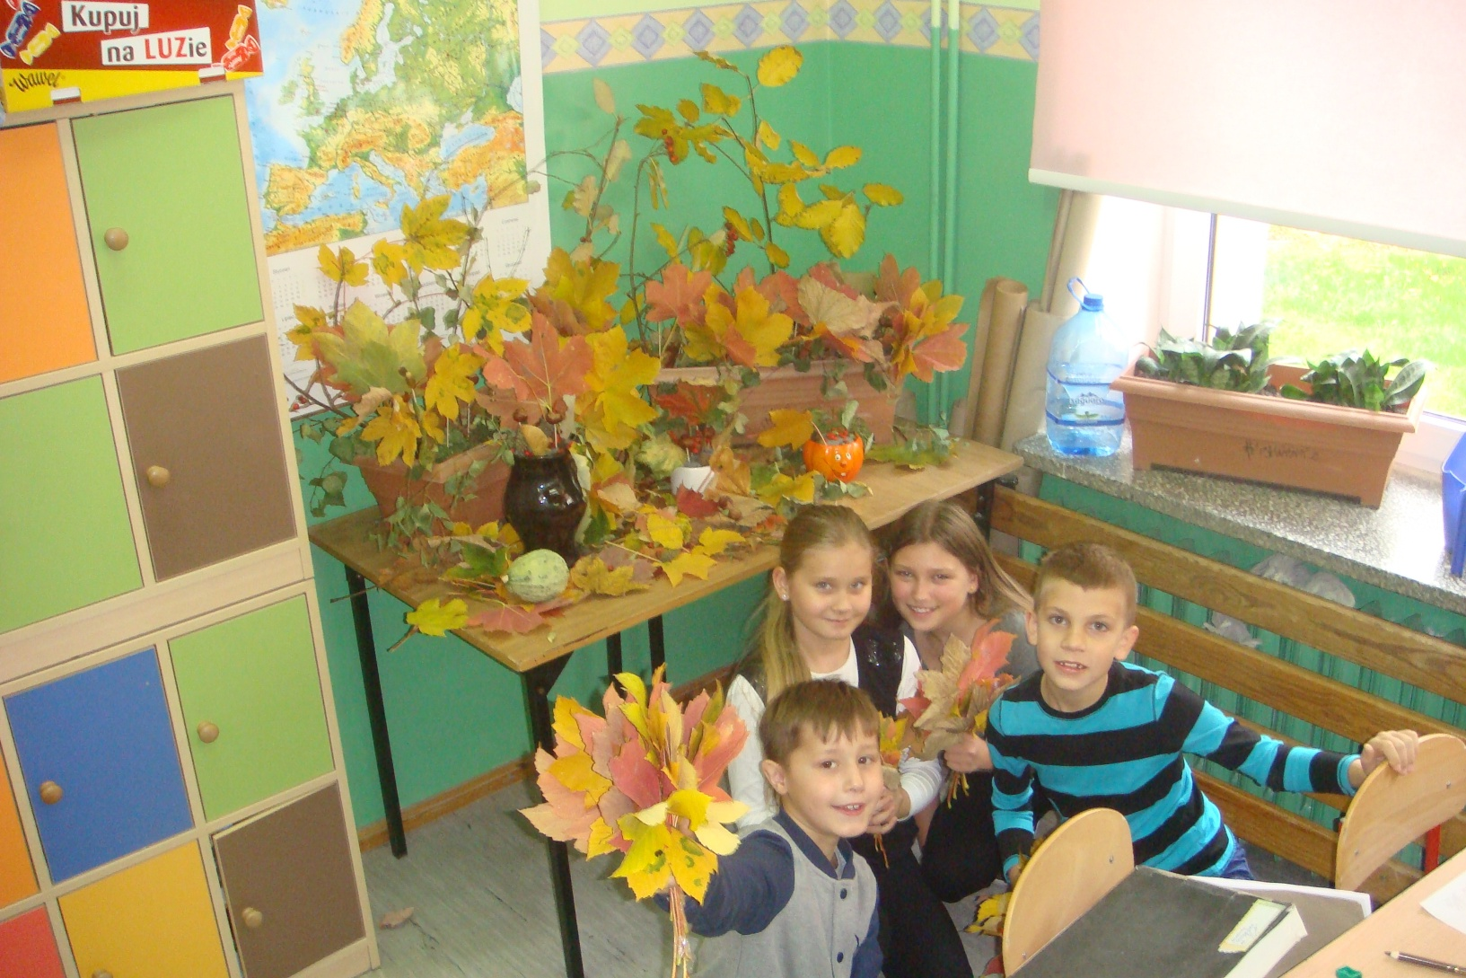
Jesienny kącik przyrody z materiału przyrodniczego! -2013rok

Slide 25
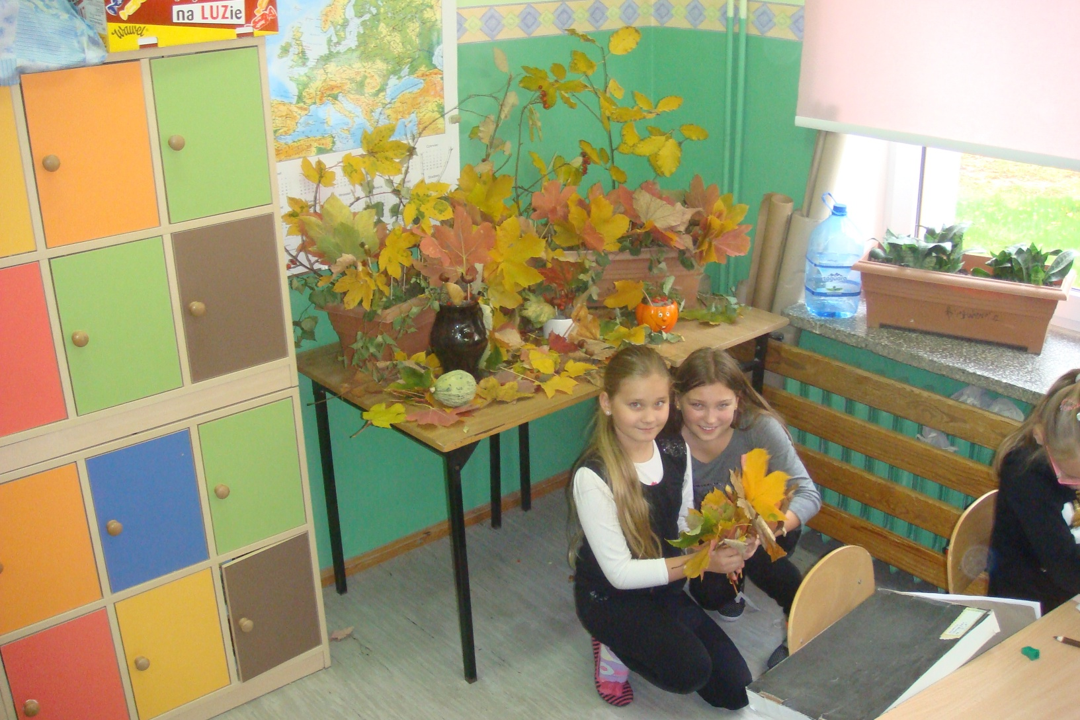
Ach jak kolorowo!

Slide 26
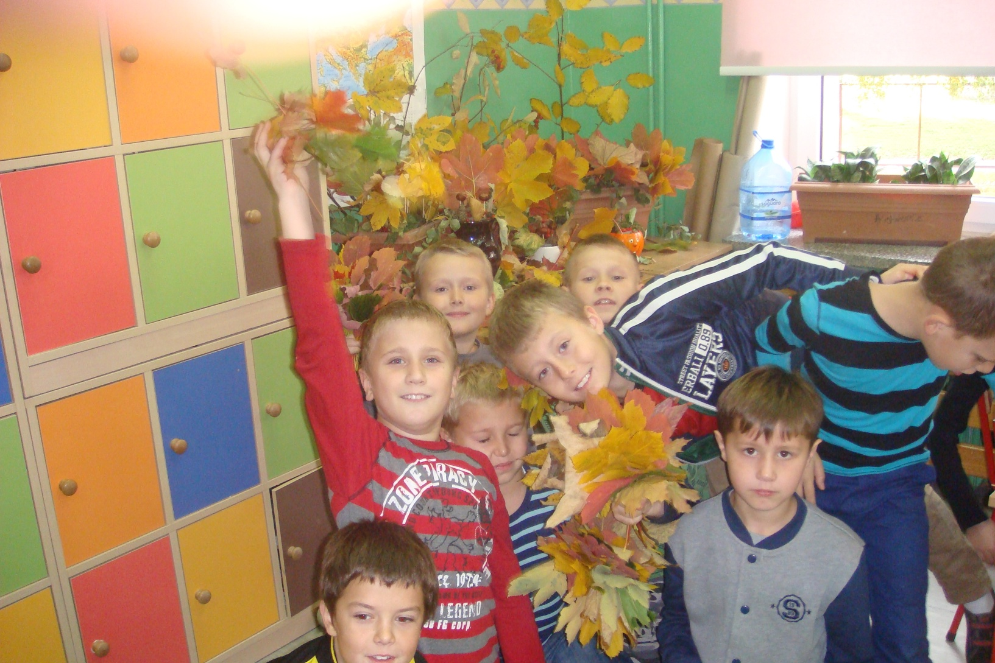
To właśnie jest przyjaźń!!!

Slide 27
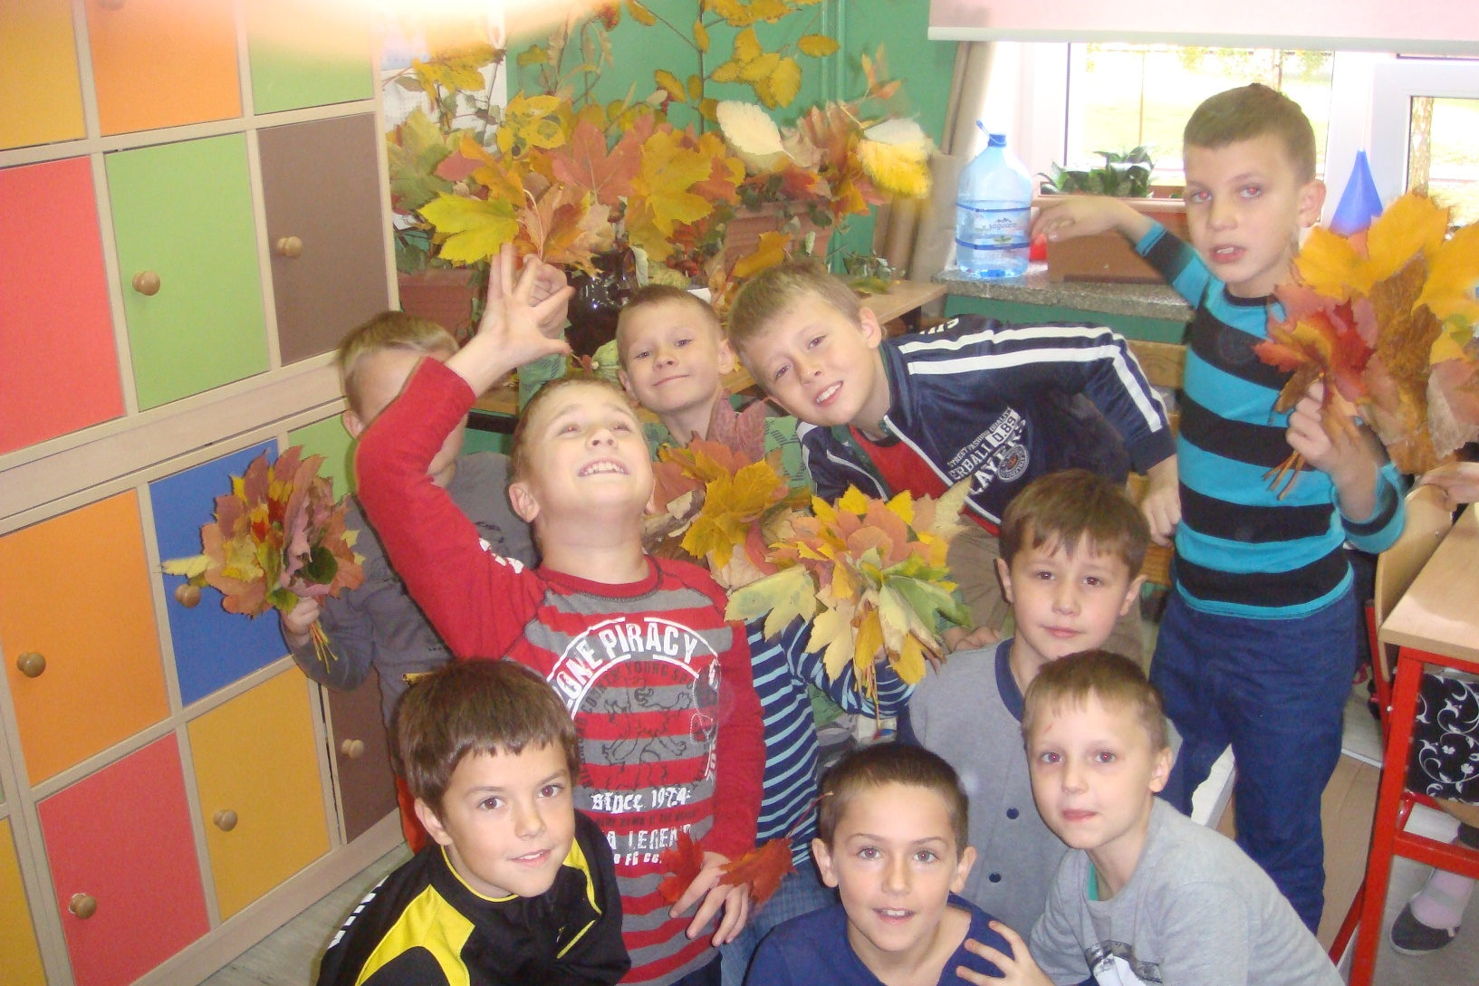
Rzucamy liście!!!

Slide 28
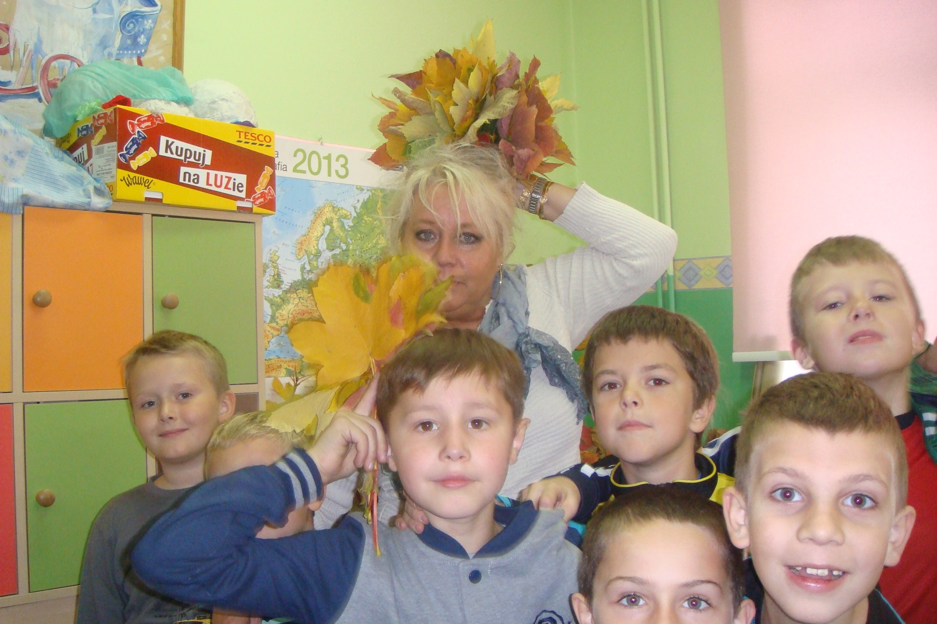
Jesienne kapelusze!

Slide 29
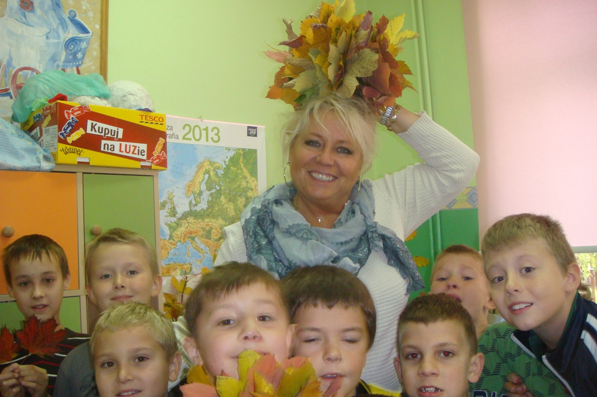
Ach jak kolorowo!

Slide 30
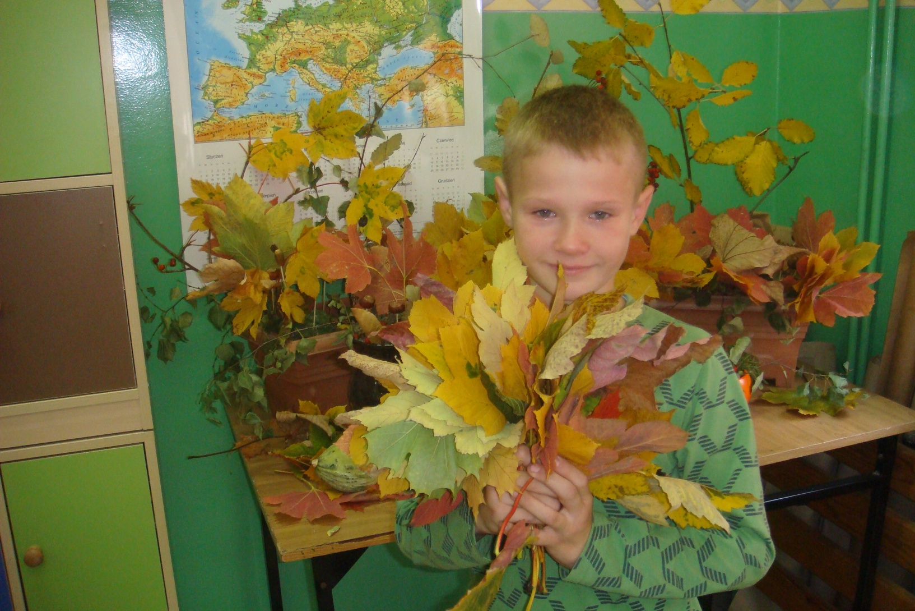
Gabryś i jesienne barwy.

Slide 31
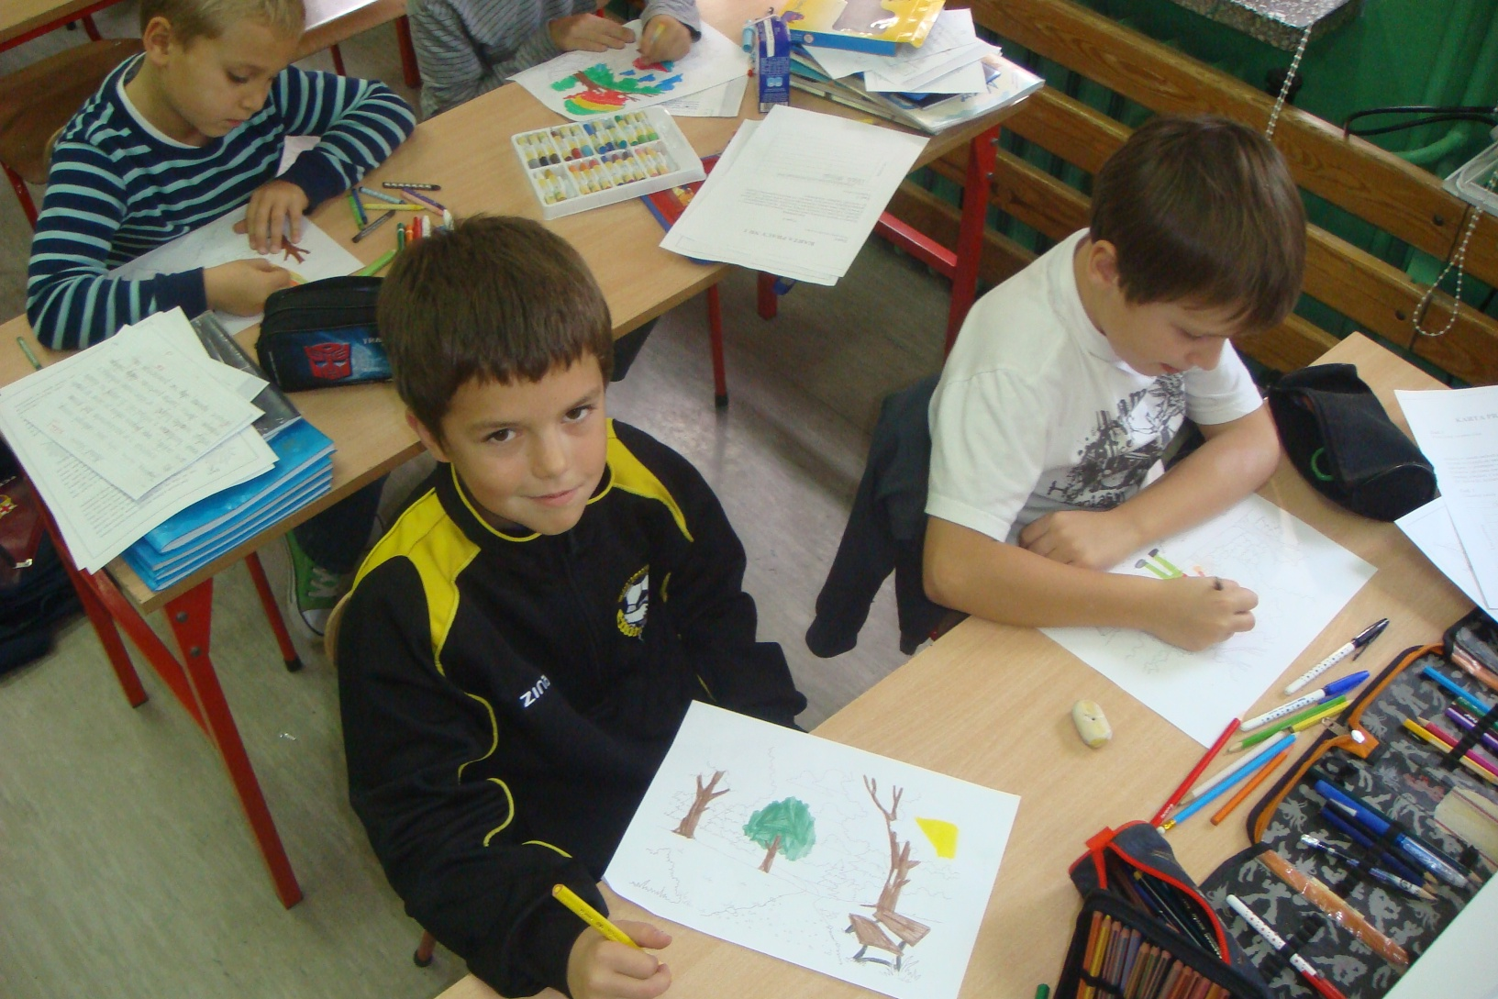
Jesienne barwy w pracach plastycznych!

Slide 32
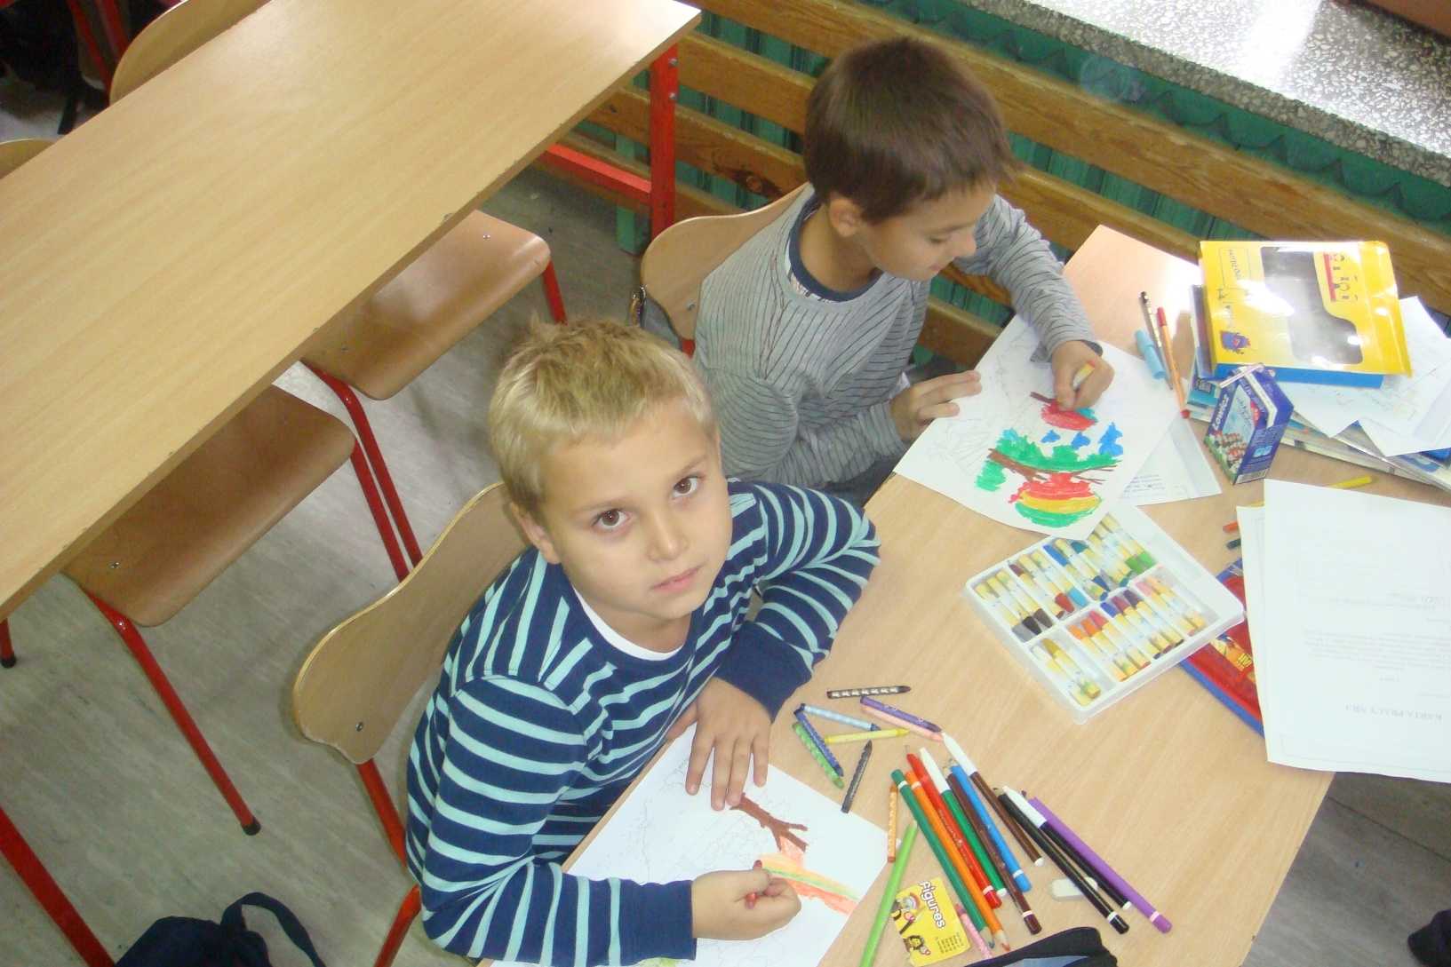
Michał i Mateusz.

Slide 33
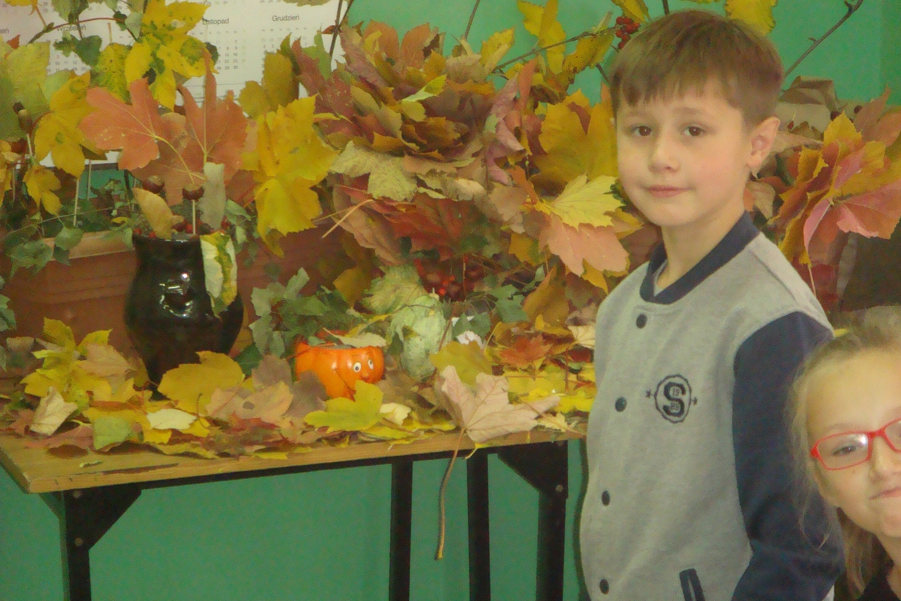
Marcin i jesienne liście.

Slide 34
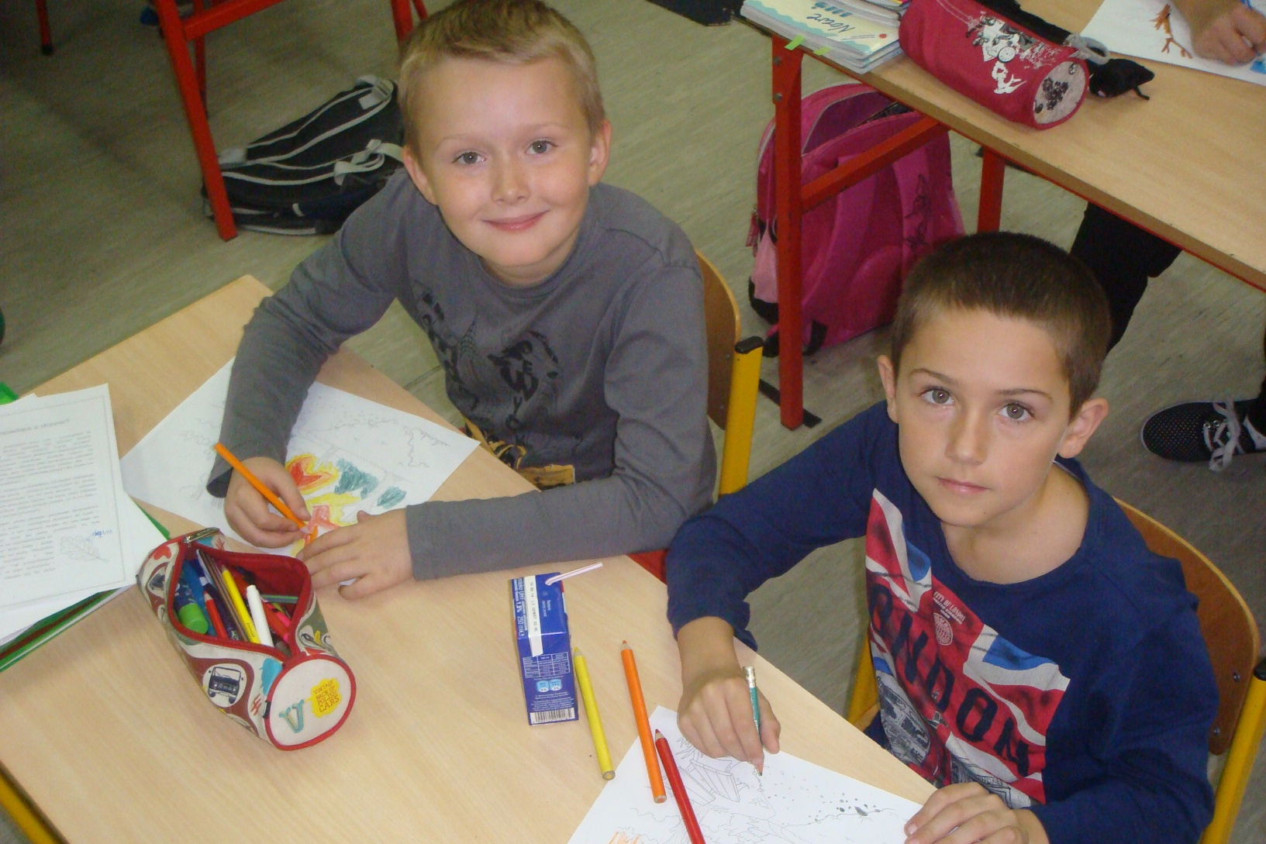
Oliwier i Kacper podczas pracy.

Slide 35
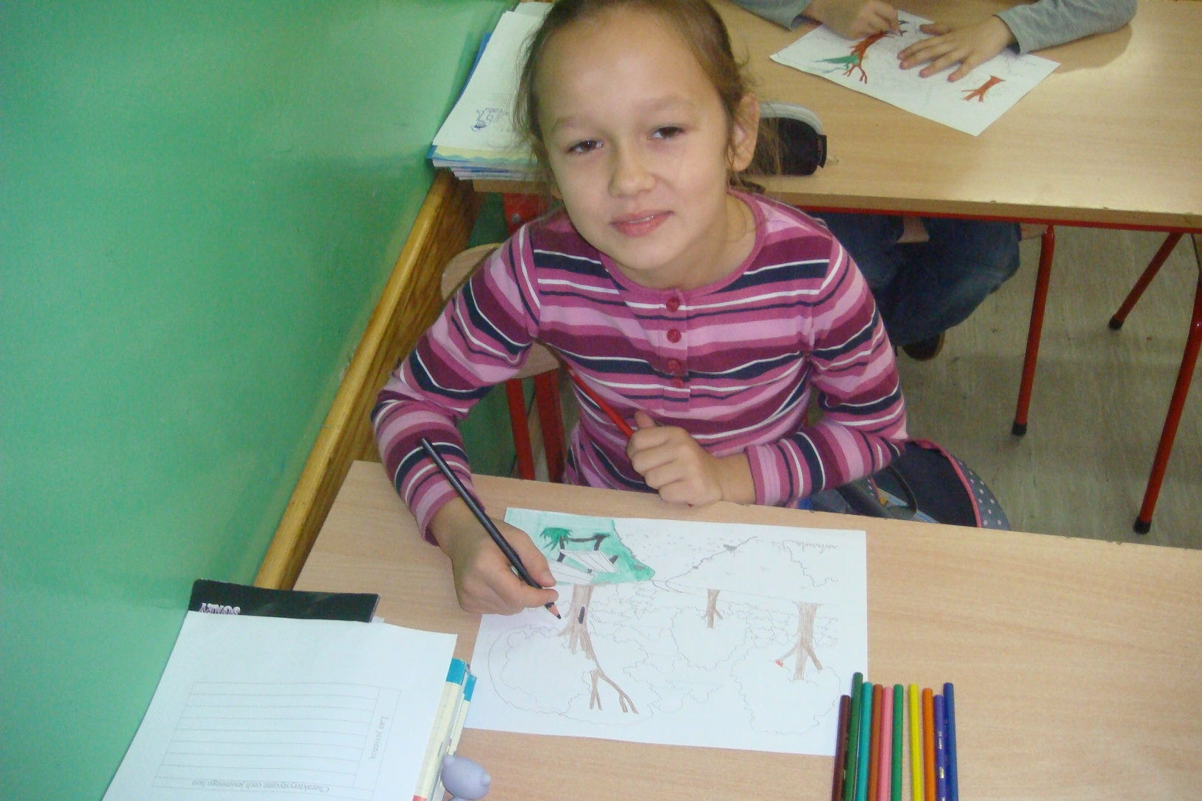
Natalia i jej praca.

Slide 36
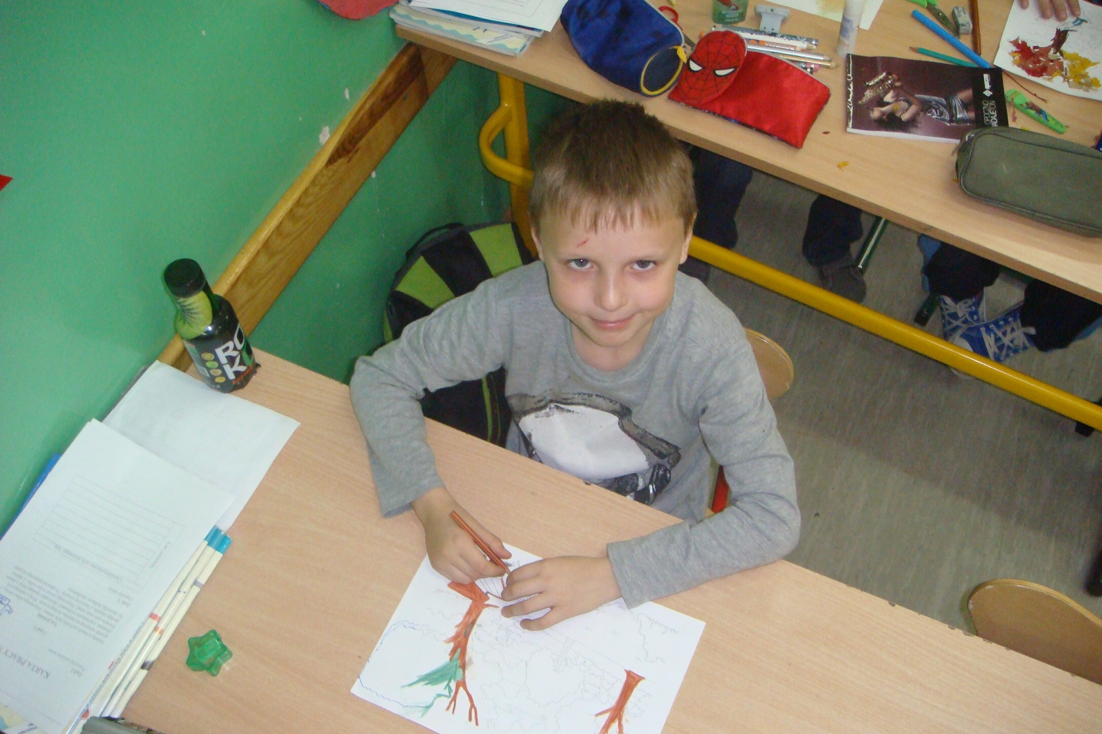
Aleks i jego praca.

Slide 37
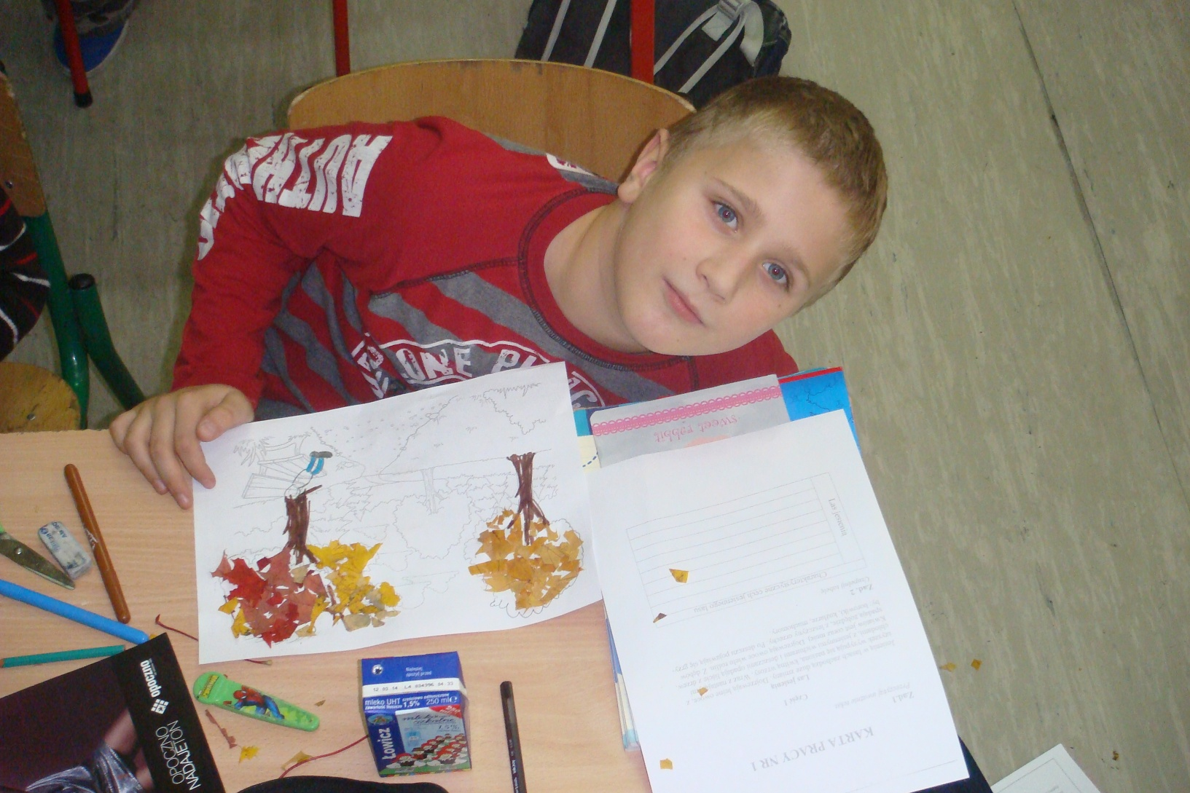
Dawid i ciekawa technika pracy plastycznej.

Slide 38
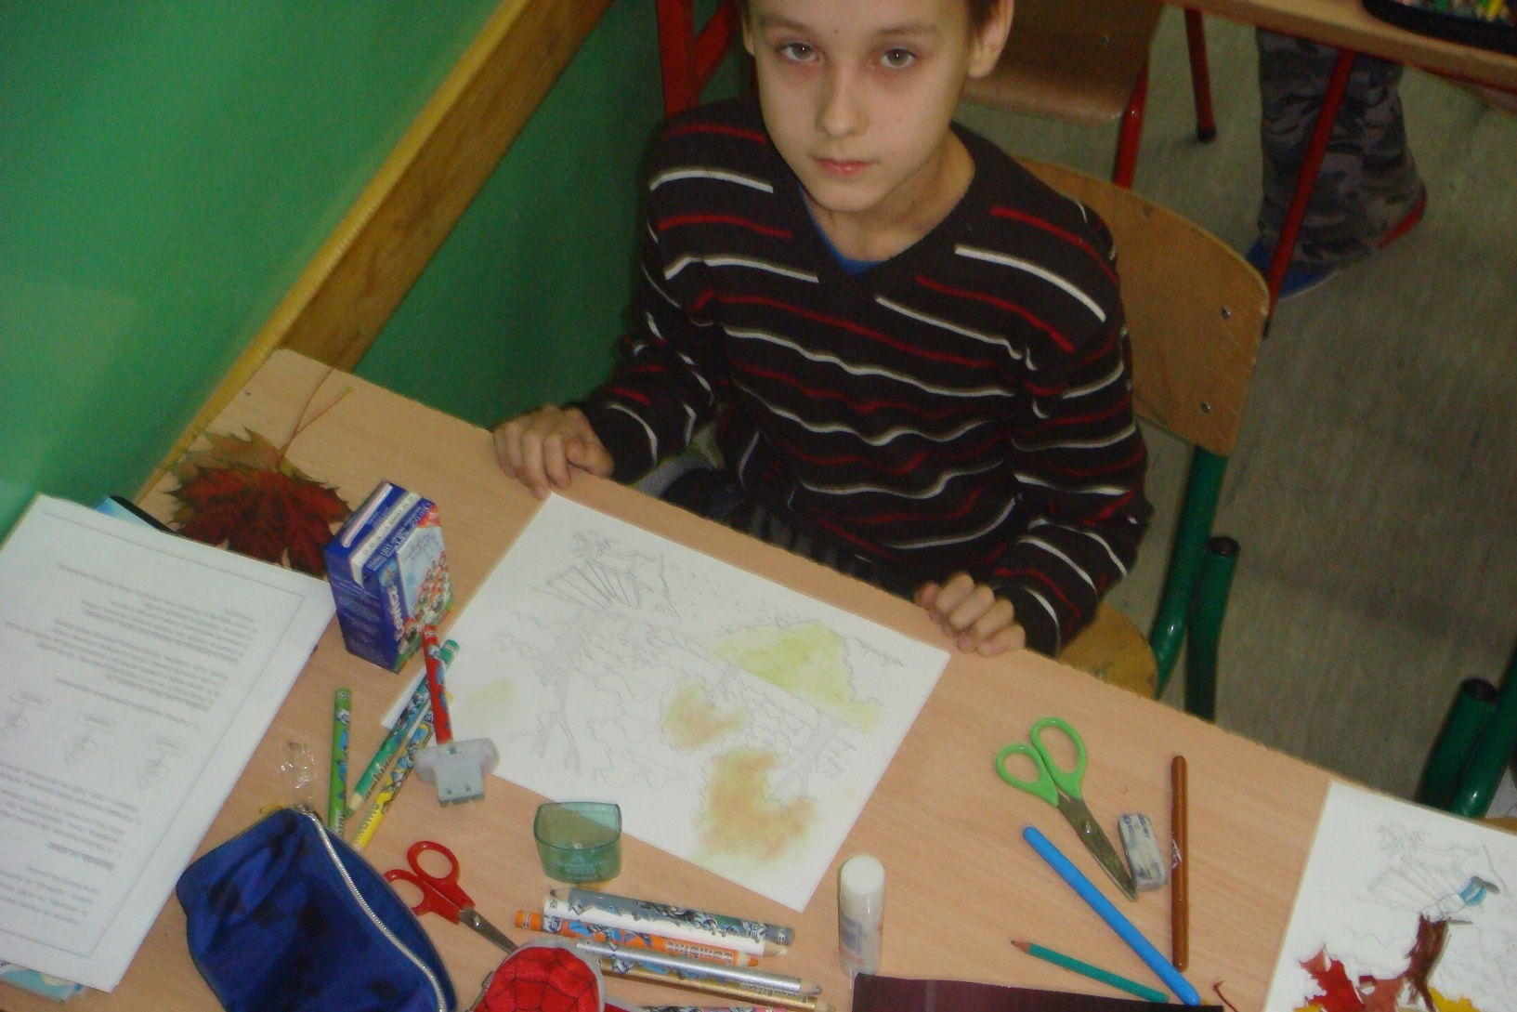
Artur i jego praca.

Slide 39
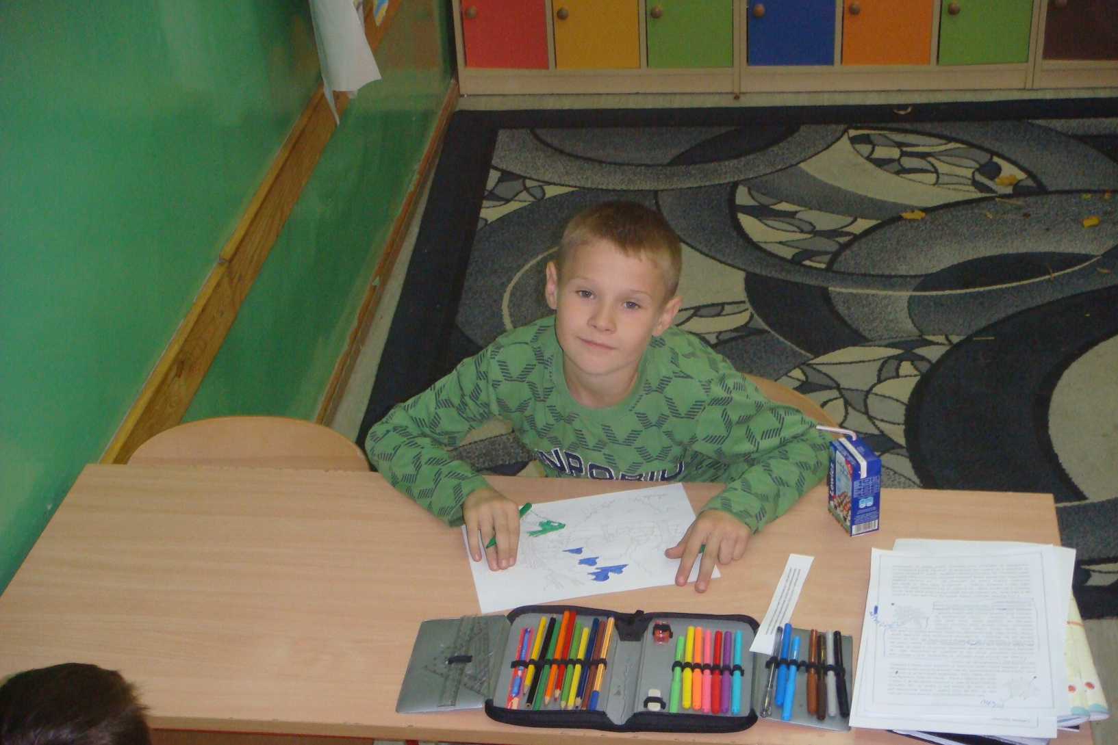
Gabryś i jego dzieło.

Slide 40
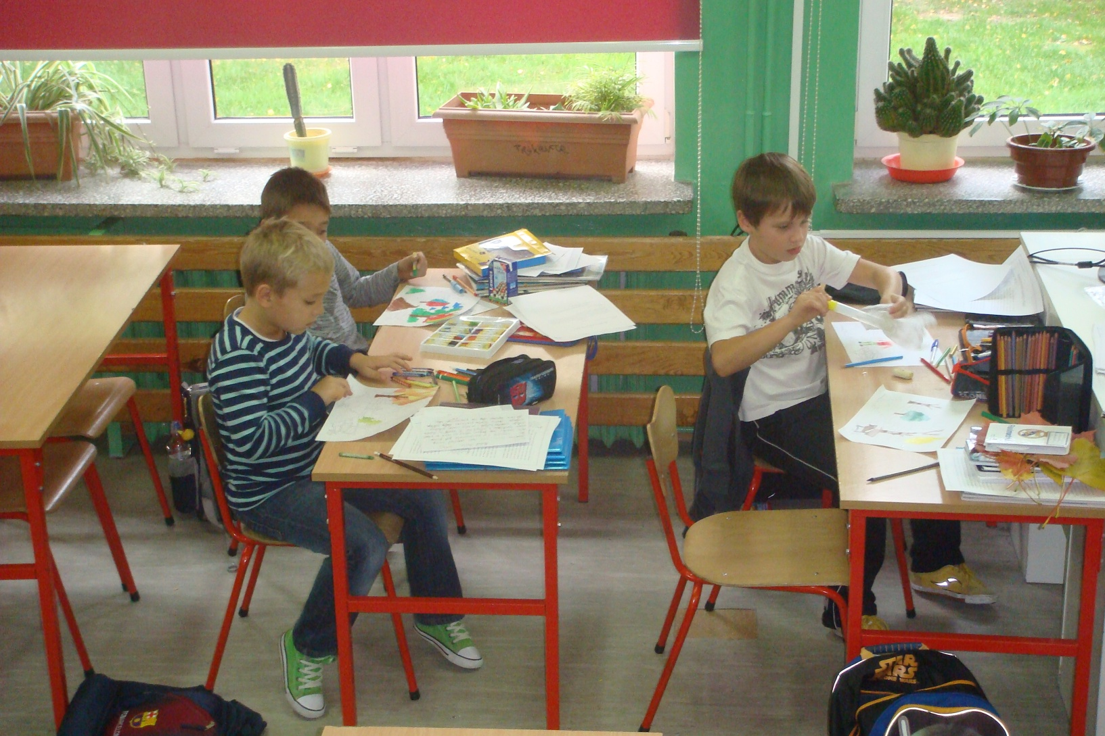
Zapracowany Michał, Mateusz i Jakub.

Slide 41
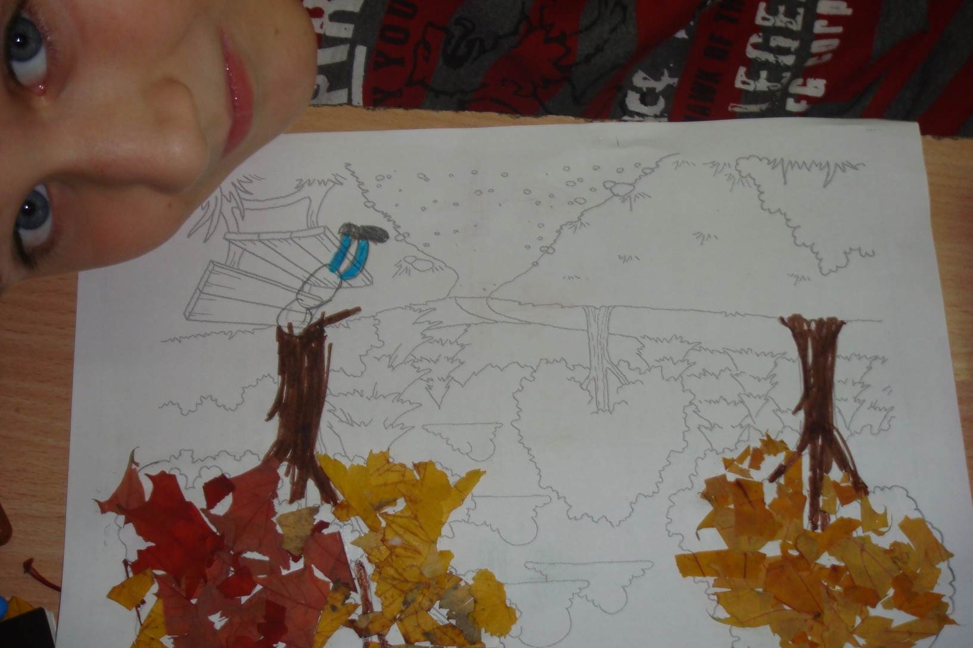
Dawid i jego dzieło.

Slide 42
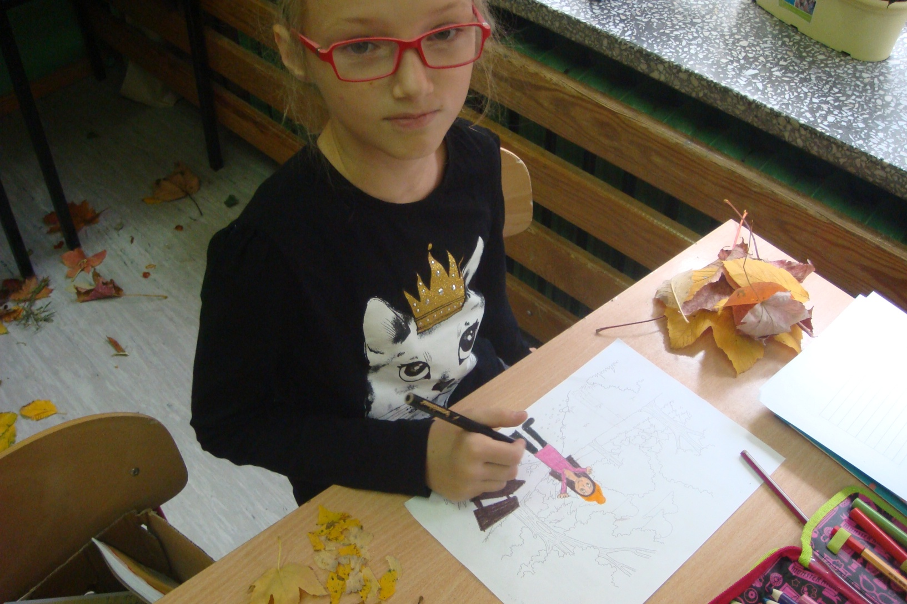
Wiktoria i jej praca!

Slide 43
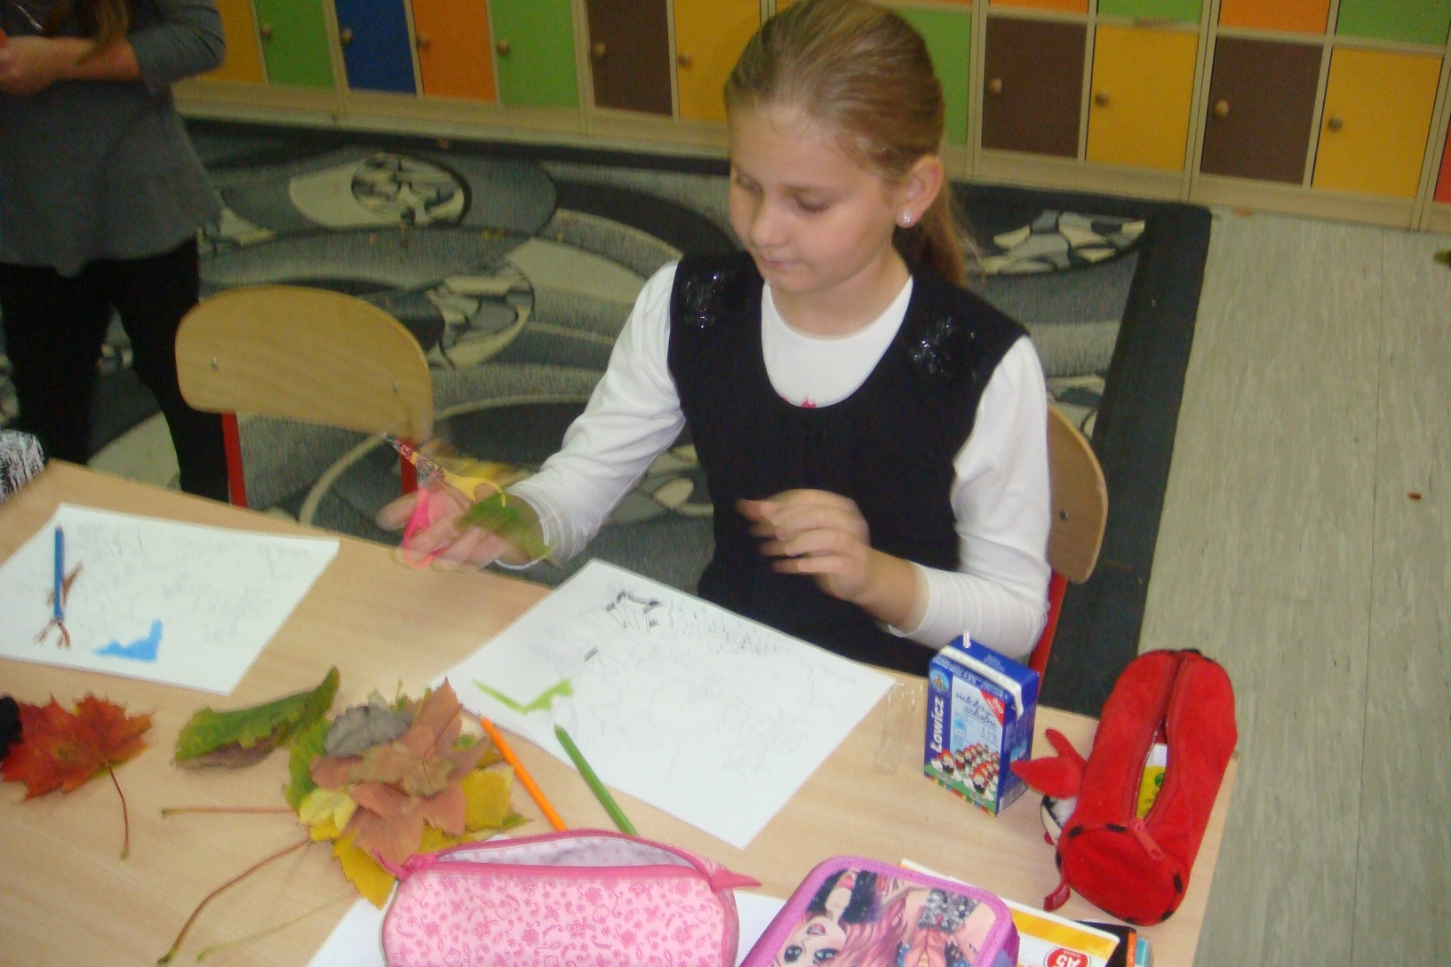
Zapracowana Zuzia.

Slide 44
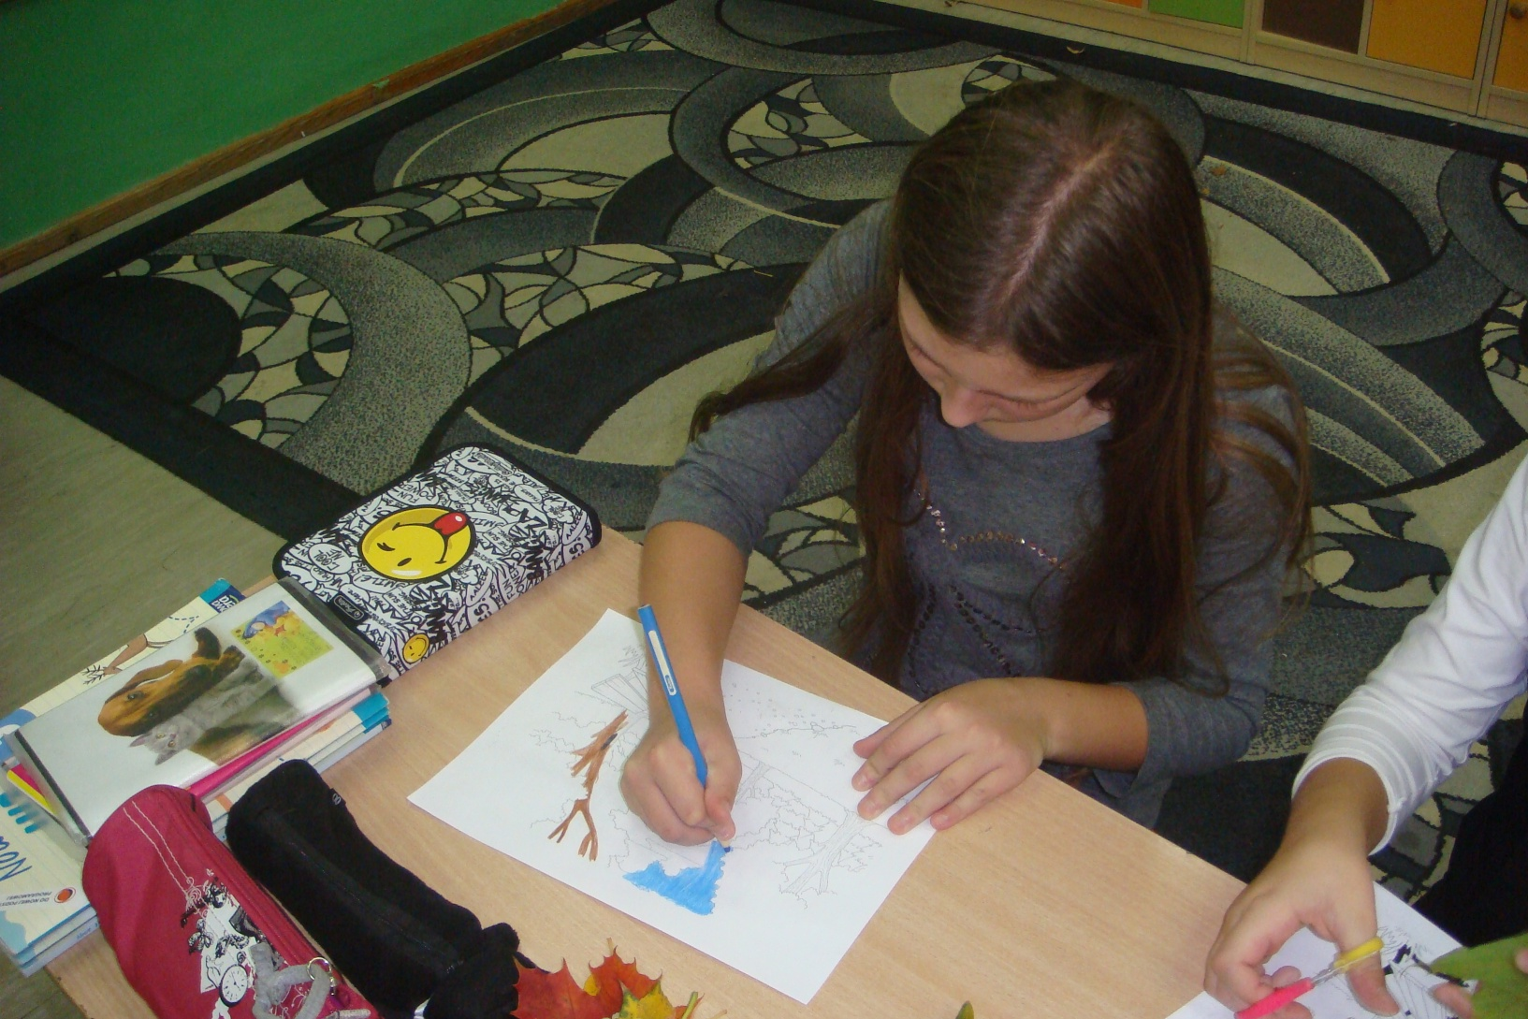
Julia i jej praca.

Slide 45
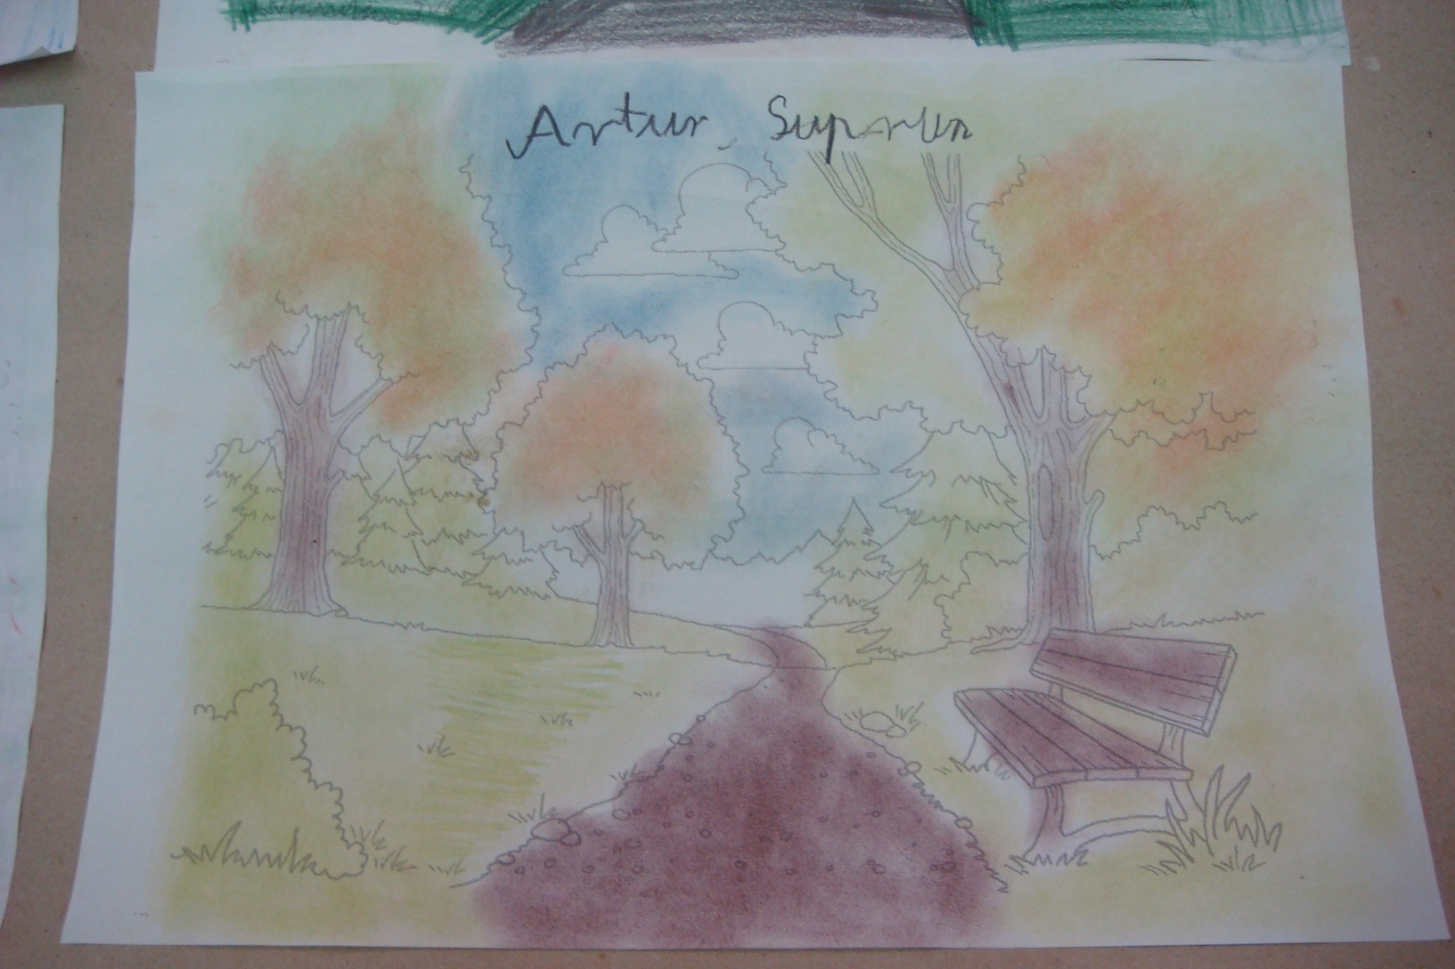
Wykonane prace klasy IIIB. Praca Artura

Slide 46
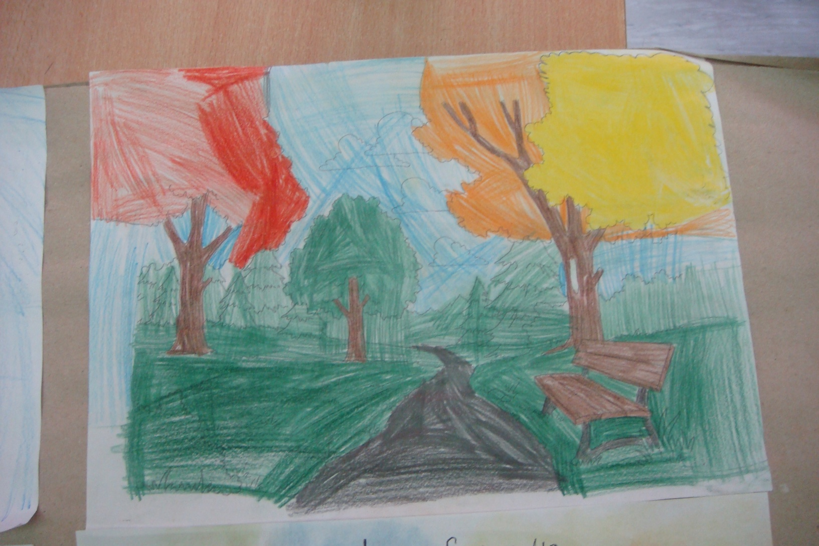
Jesień 2013.

Slide 47
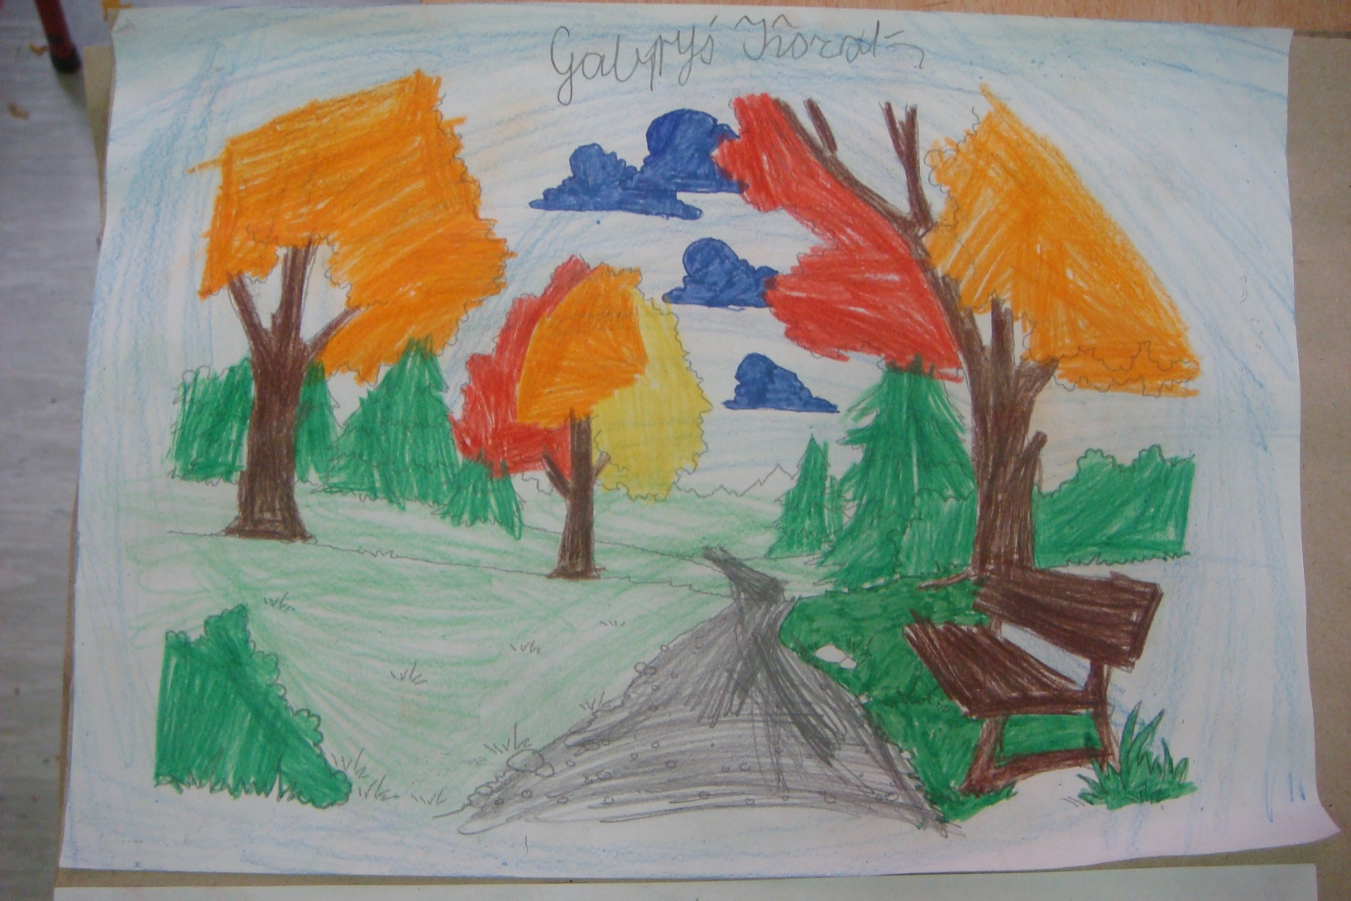
Praca Gabrysia.

Slide 48
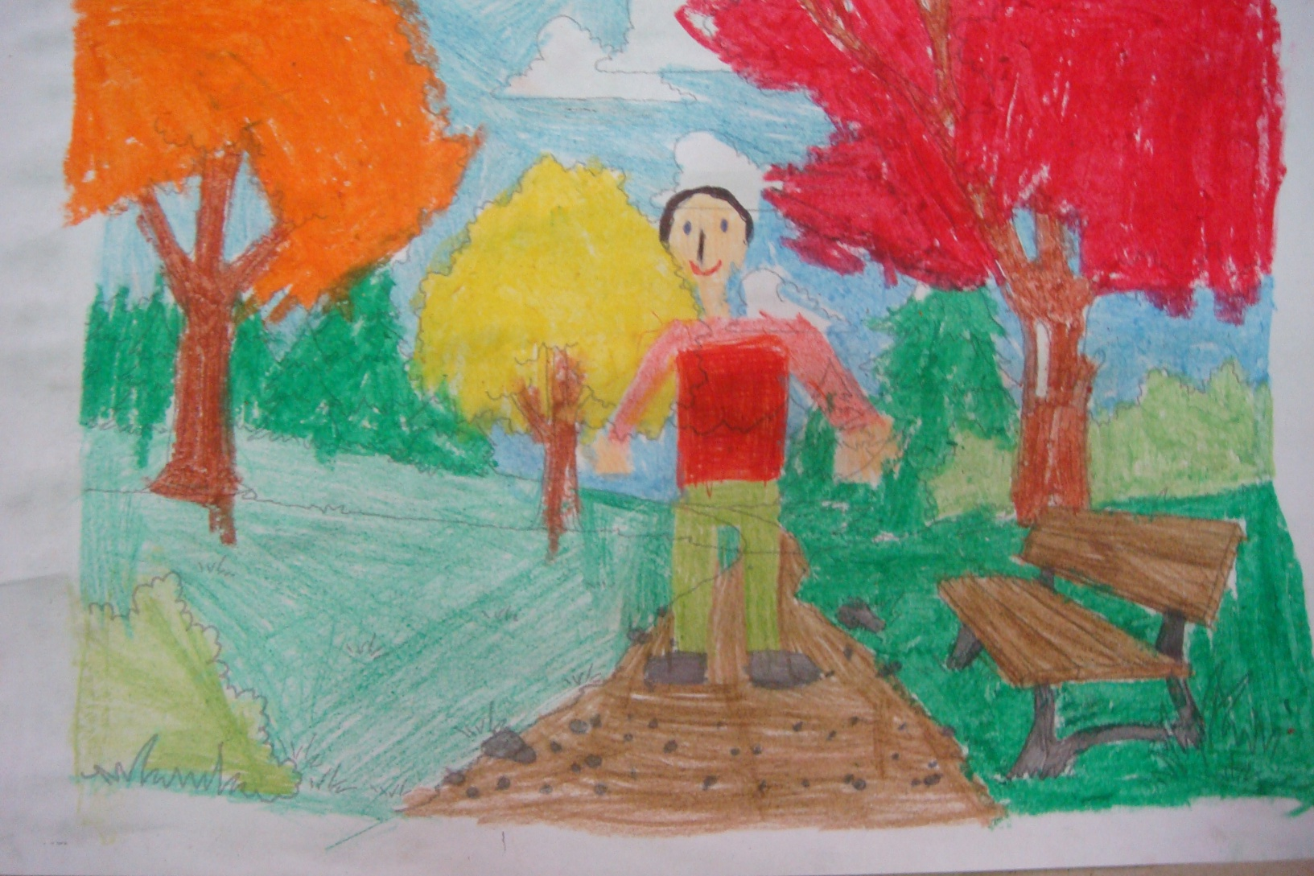
Ale piękne barwy jesienne.

Slide 49
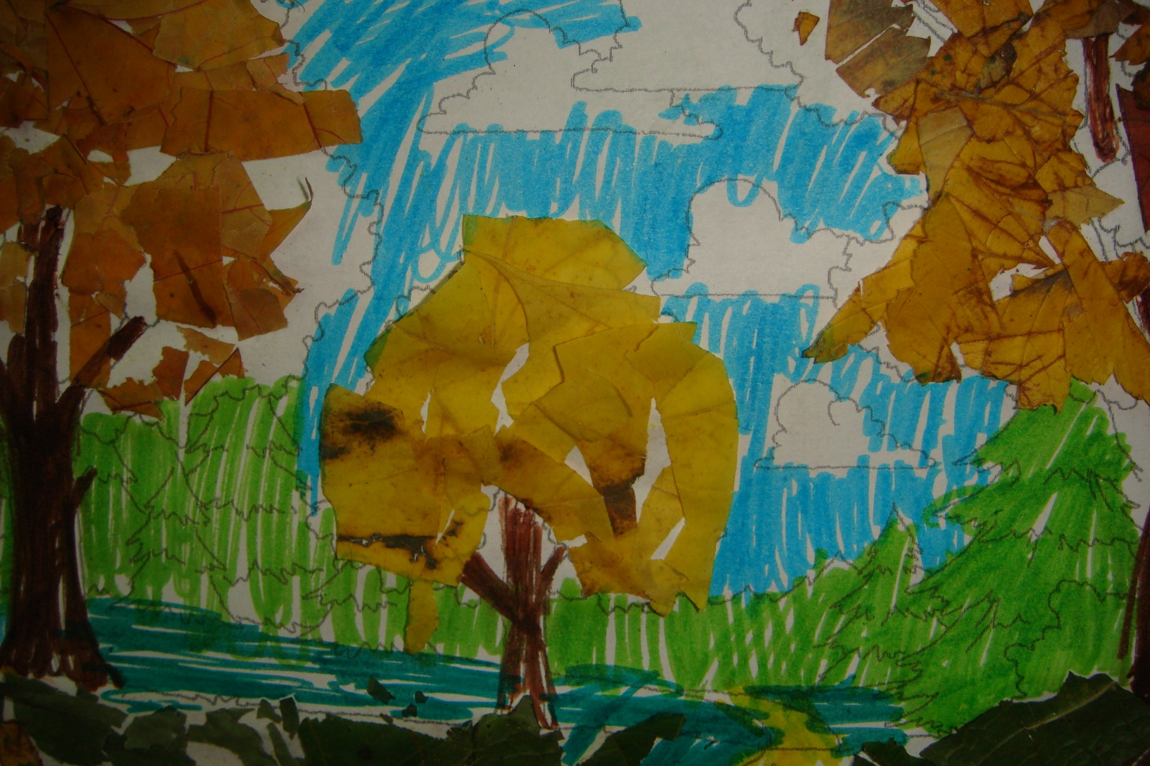
Praca Dawida.

Slide 50
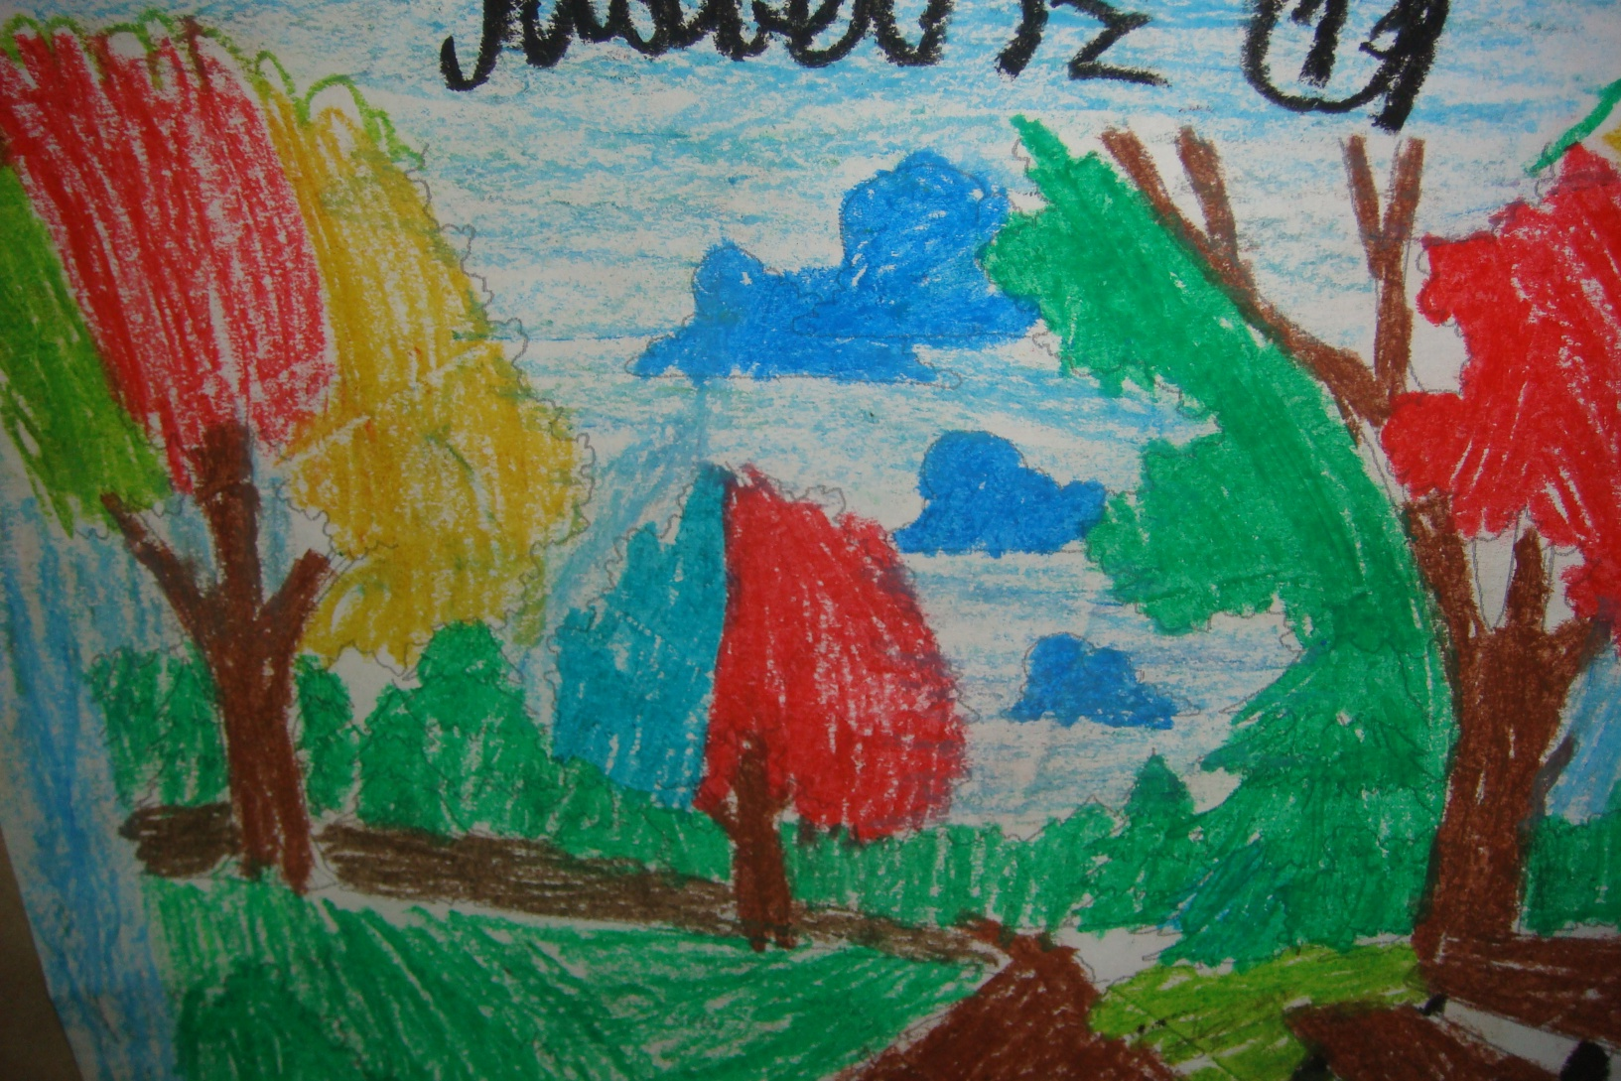
Praca Mateusza.

Slide 51
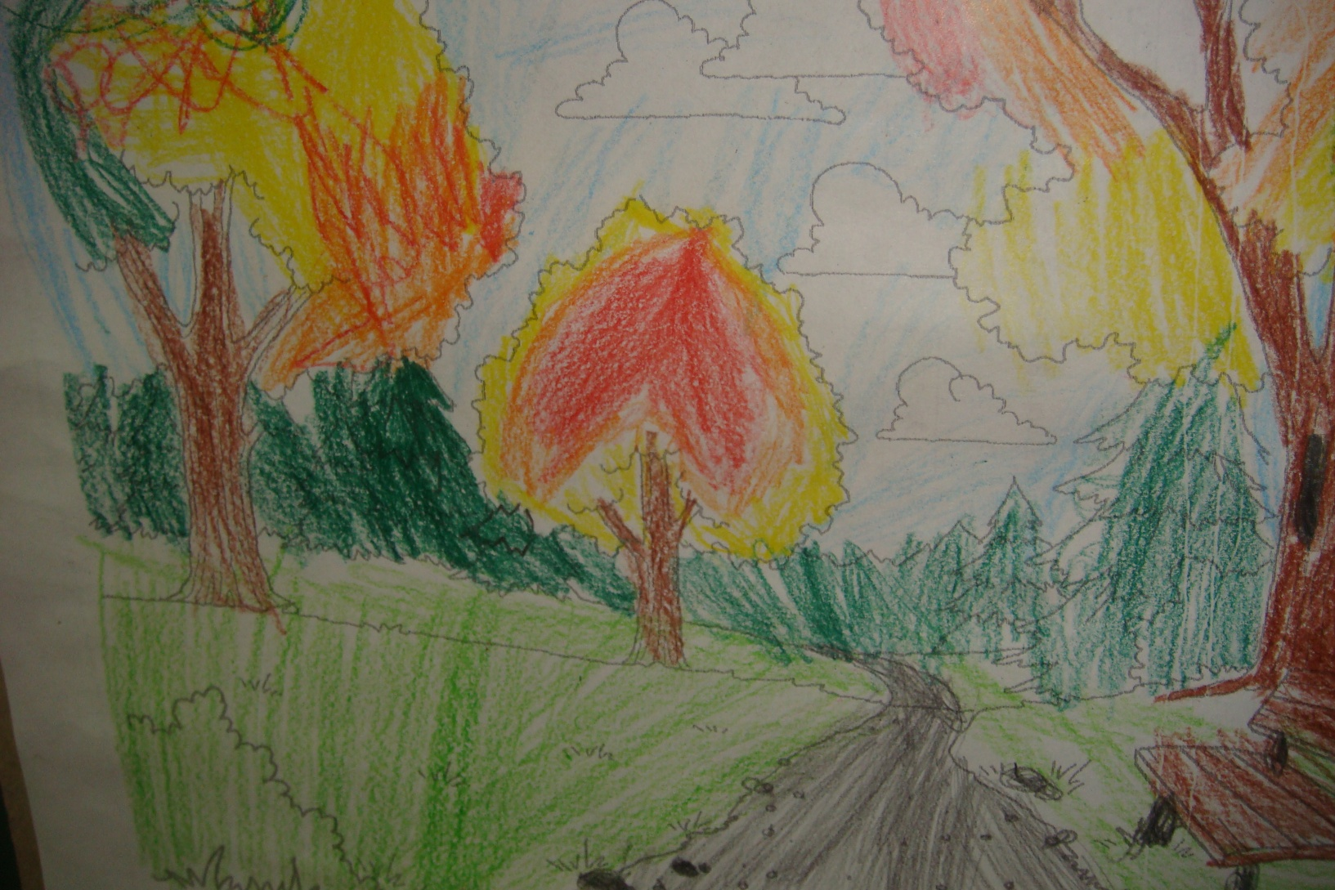
Barwy ciepłe widać od razu.

Slide 52
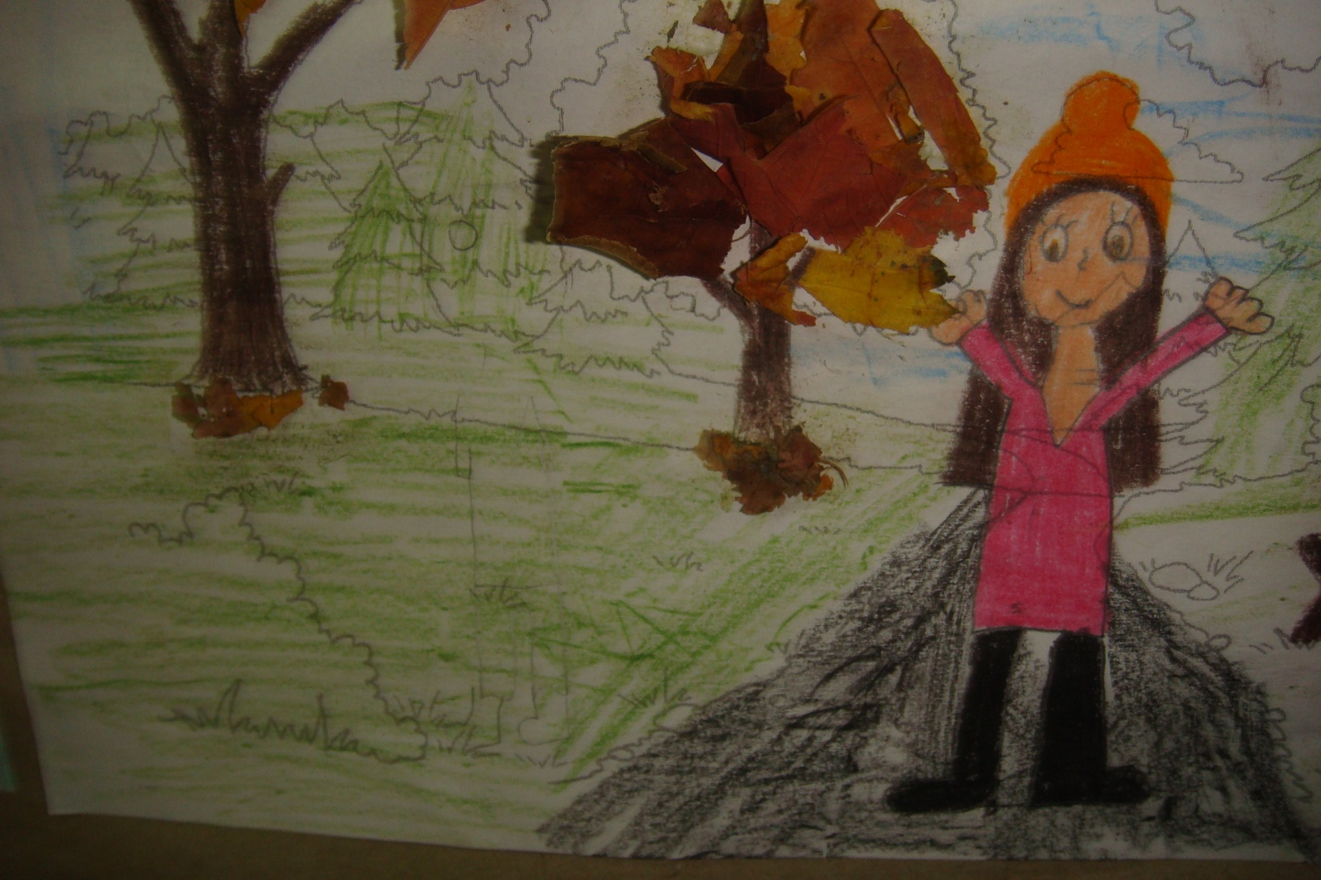
Praca Wiktorii.

Slide 53

Praca Natalii.

Slide 54
To była wspaniała lekcja!!!

